Slide 1

数字逻辑
Digital Logic
主讲：折（shé）建章
交流群：558559427
2019年10月

Slide 2
数字逻辑
半导体存储电路

Slide 3
5.1 概述
存储电路的基本功能：存储各种数据和信息
寄存器
1.存储一组数据的电路
2.结构为一组具有公共时钟信号输入端的触发器
存储器
1.存储大量数据的电路
2.基本结构由存储矩阵和读/写控制电路组成

Slide 4
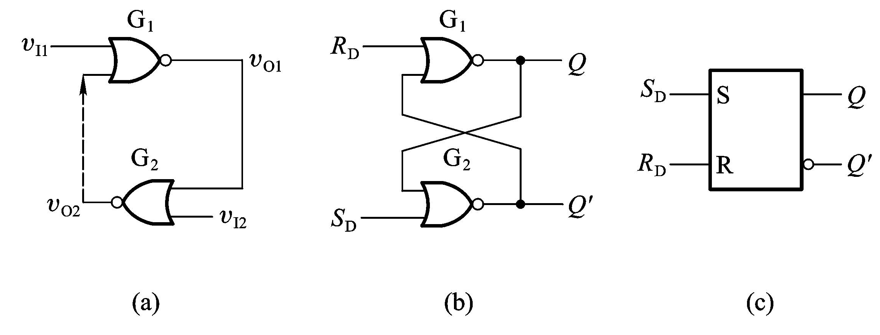
5.2 SR锁存器
一、电路结构与工作原理

Slide 5
5.2 SR锁存器
0 | 0 | 0 | 0
0 | 0 | 1 | 1
1 | 0 | 0 | 1
1 | 0 | 1 | 1
0 | 1 | 0 | 0
0 | 1 | 1 | 0
1 | 1 | 0 | 0^{①}
1 | 1 | 1 | 0^{①}
①

Slide 6
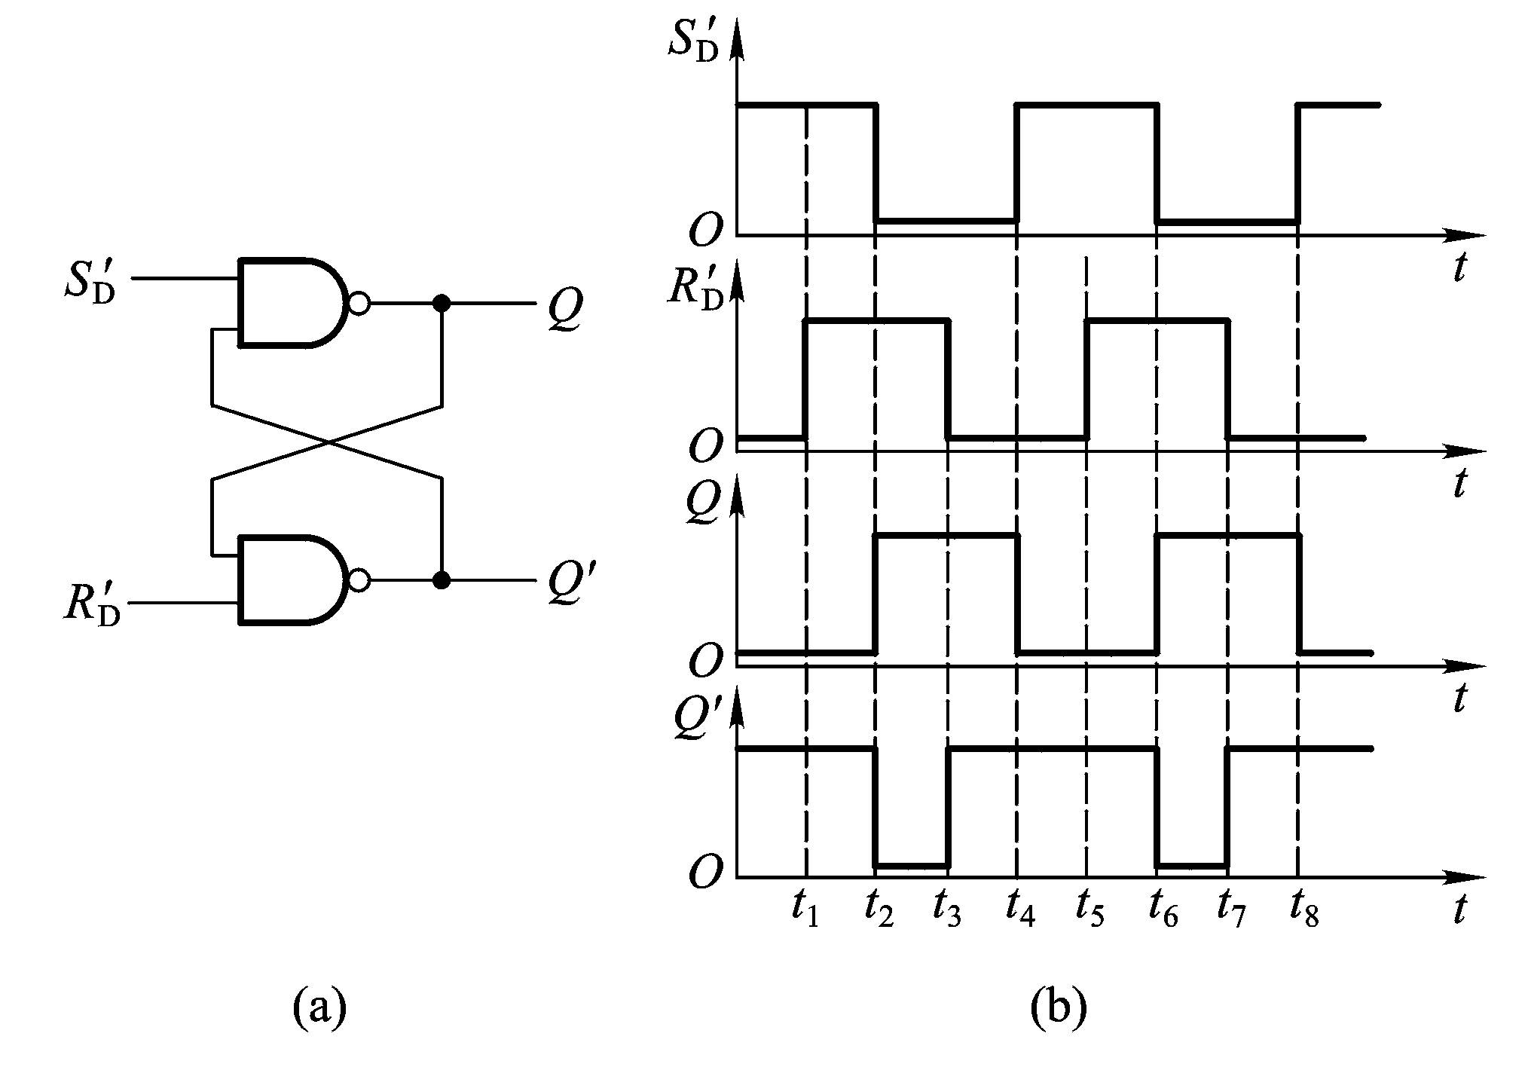
5.2 SR锁存器
二、动作特点
在任何时刻，输入都能直接改变输出的状态。
例：

Slide 7
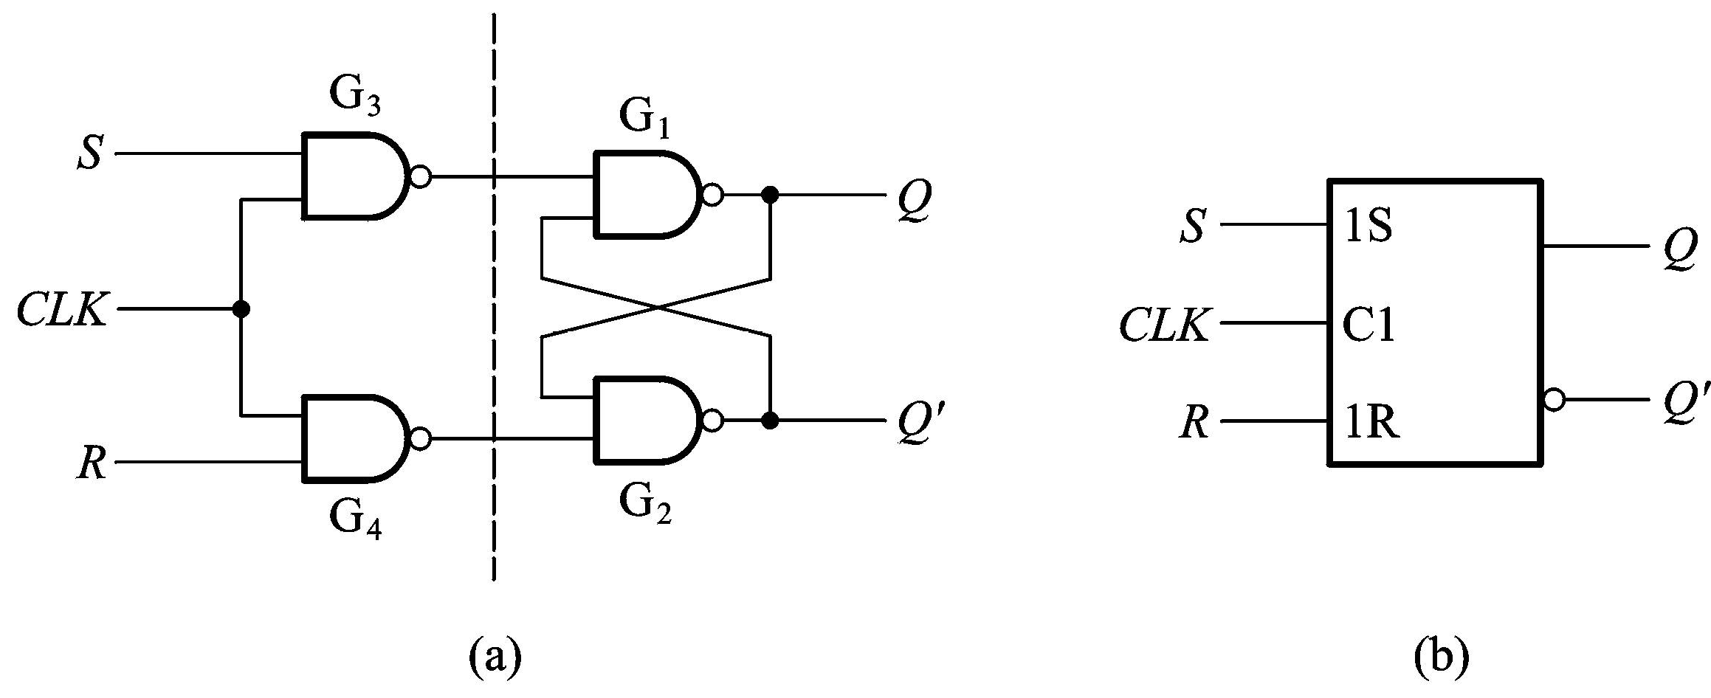
5.3 触发器
5.3.1 电平触发的触发器
一、电路结构与工作原理
0 | X | X | 0 | 0
0 | X | X | 1 | 1
1 | 0 | 0 | 0 | 0
1 | 0 | 0 | 1 | 1
1 | 1 | 0 | 0 | 1
1 | 1 | 0 | 1 | 1
1 | 0 | 1 | 0 | 0
1 | 0 | 1 | 1 | 0
1 | 1 | 1 | 0 | 1*
1 | 1 | 1 | 1 | 1*

Slide 8
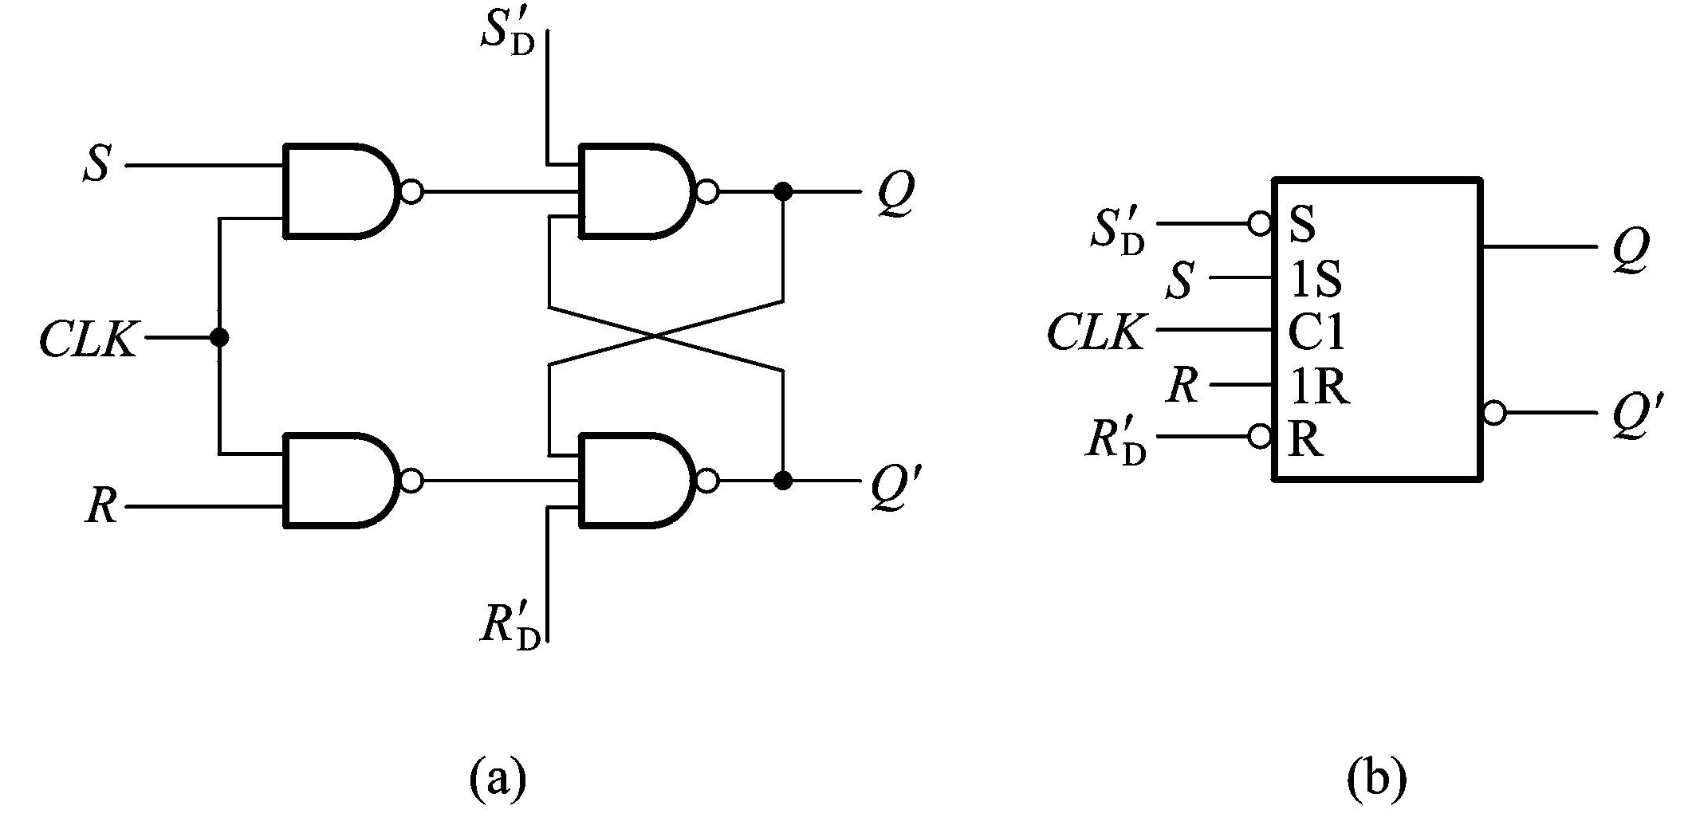
5.3.1 电平触发的触发器

Slide 9
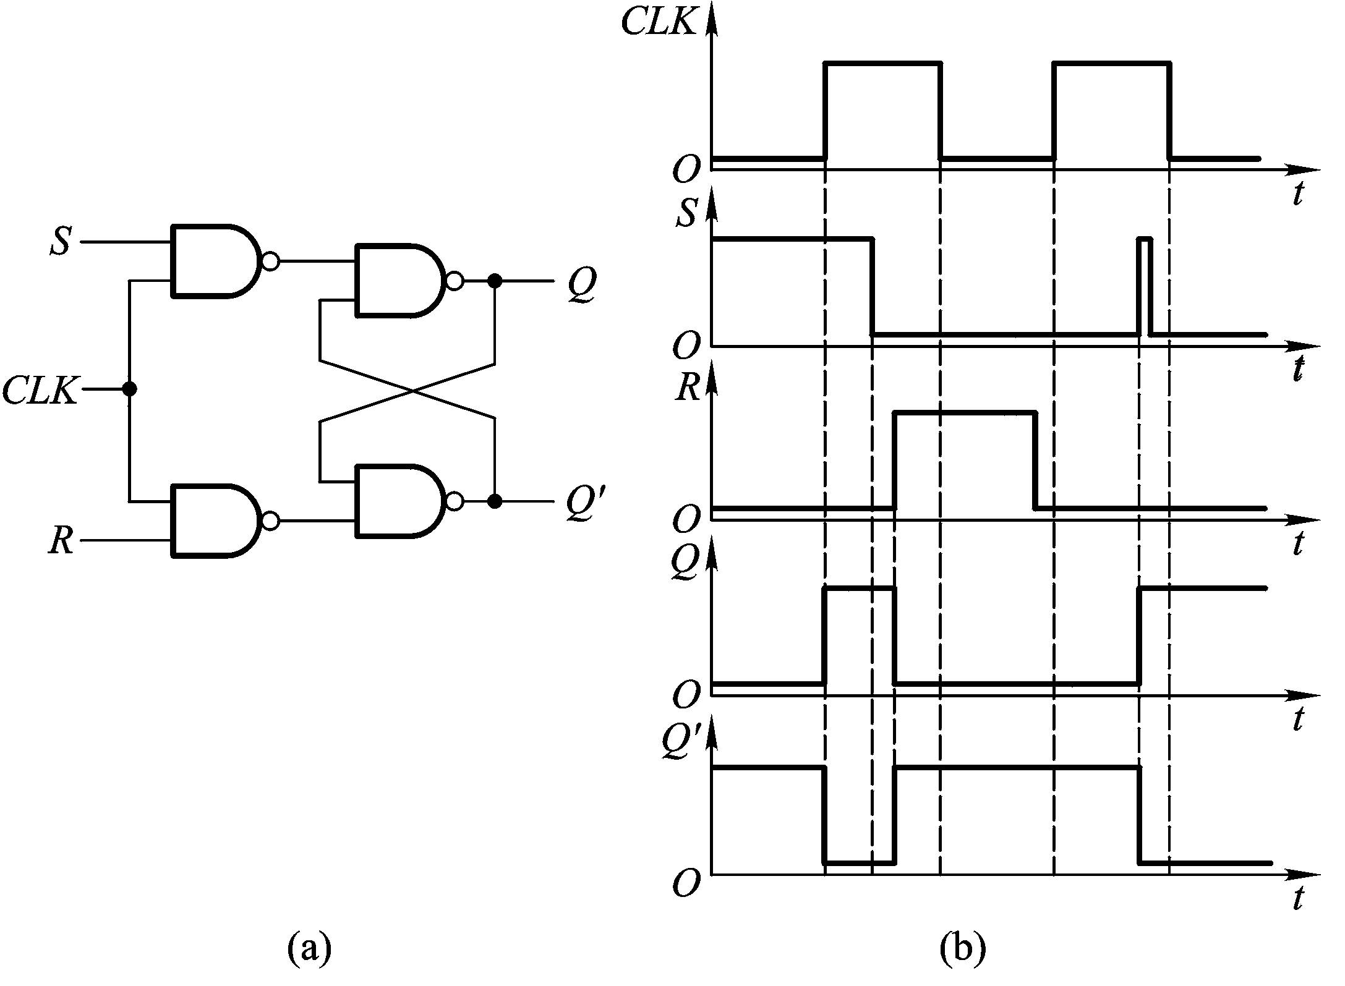
5.3.1 电平触发的触发器
二、动作特点
在CLK=1的全部时间里，
S和R的变化都将引起输出状态的变化。

Slide 10
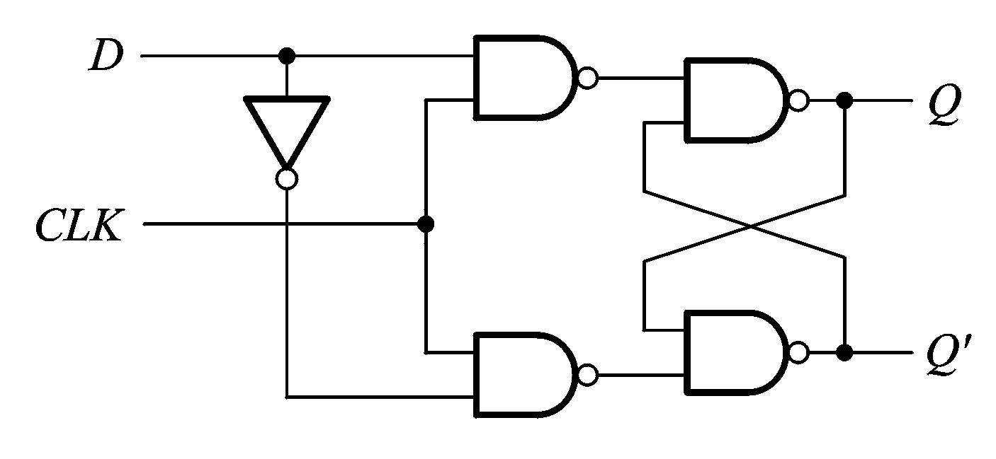
D触发器
5.3.1 电平触发的触发器
0 | X | X | 0 | 0
0 | X | X | 1 | 1
1 | 0 | 0 | 0 | 0
1 | 0 | 0 | 1 | 1
1 | 1 | 0 | 0 | 1
1 | 1 | 0 | 1 | 1
1 | 0 | 1 | 0 | 0
1 | 0 | 1 | 1 | 0
1 | 1 | 1 | 0 | 1*
1 | 1 | 1 | 1 | 1*

Slide 11
5.3.2 边沿触发的触发器
为了提高可靠性，增强抗干扰能力，
希望触发器的次态仅取决于CLK的下降沿（或上升沿）到来
时的输入信号状态，与在此前、后输入的状态没有关系。
用CMOS传输门的边沿触发器
维持阻塞触发器
用门电路tpd的边沿触发器
· · ·

Slide 12
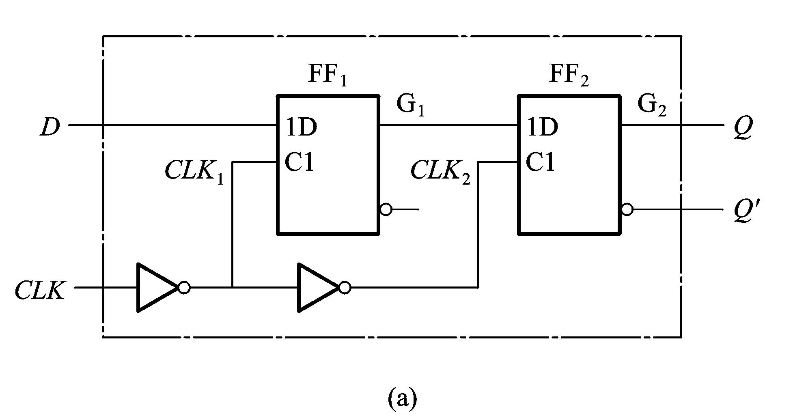
一、电路结构和工作原理
5.3.2 边沿触发的触发器
1、用两个电平触发D触发器组成的边沿触发器

Slide 13
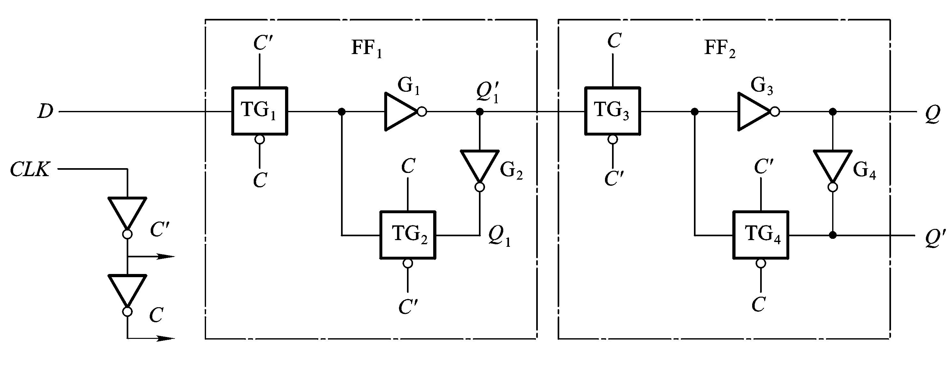
5.3.2 边沿触发的触发器
利用CMOS传输门的边沿触发器
X | X | X
 | 0 | X | 0
 | 1 | X | 1

Slide 14
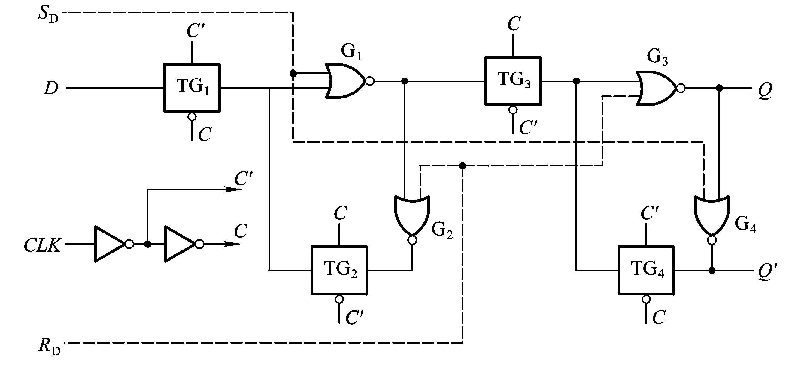
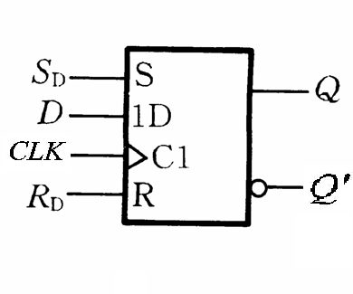
5.3.2 边沿触发的触发器

Slide 15
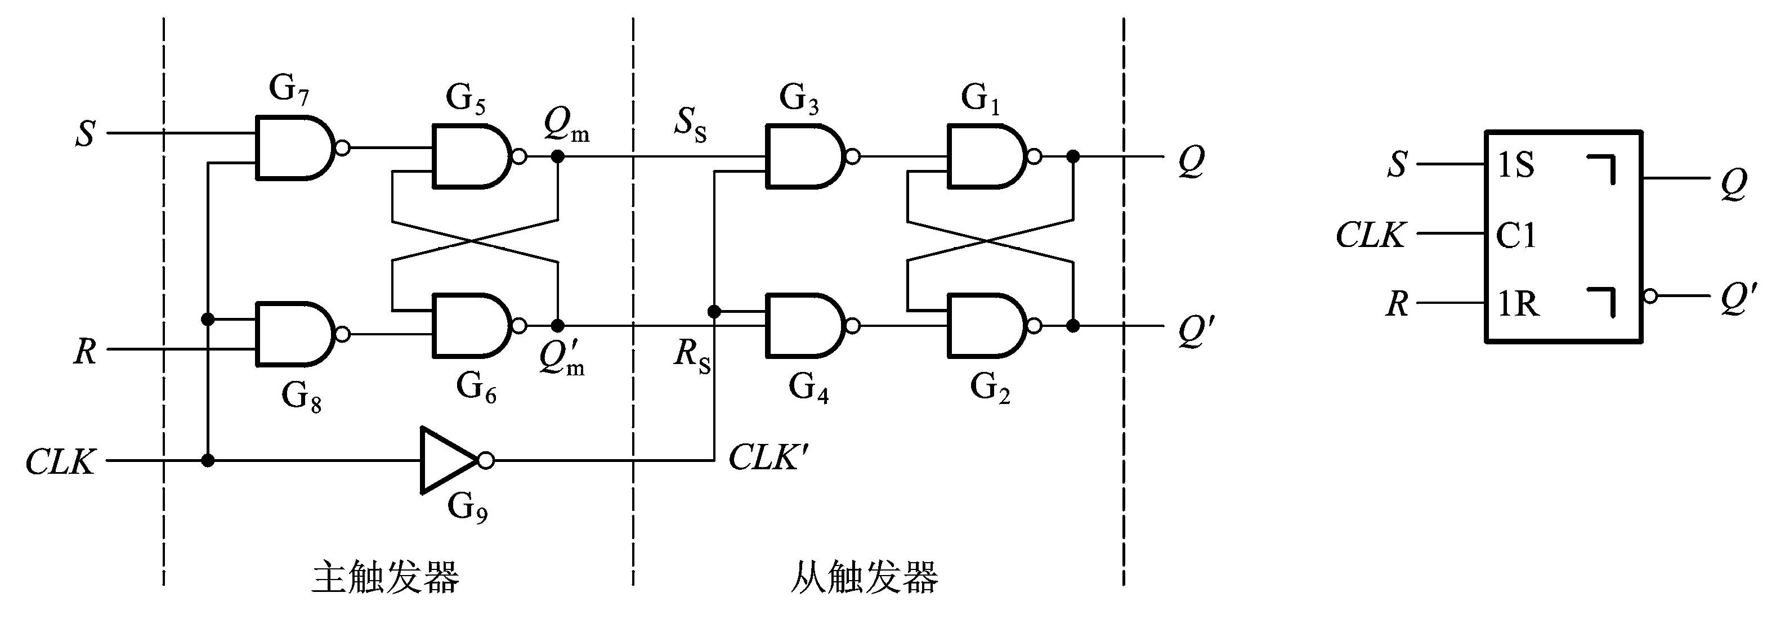
5.3.3 脉冲触发的触发器
提高可靠性，要求每个CLK周期输出状态只能改变1次
一、电路结构与工作原理

Slide 16
5.3.3 脉冲触发的触发器
X | X | X | X
 | 0 | 0 | 0 | 0
 | 0 | 0 | 1 | 1
 | 1 | 0 | 0 | 1
 | 1 | 0 | 1 | 1
 | 0 | 1 | 0 | 0
 | 0 | 1 | 1 | 0
 | 1 | 1 | 0 | 1*
 | 1 | 1 | 1 | 1*

Slide 17
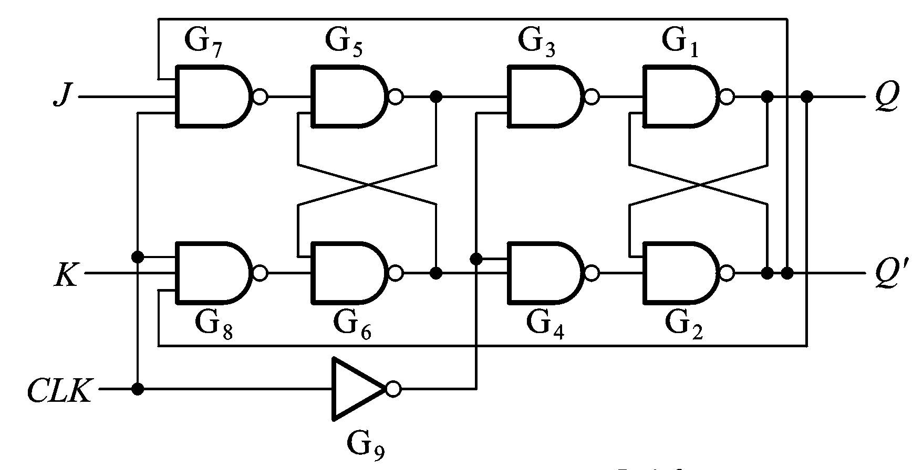
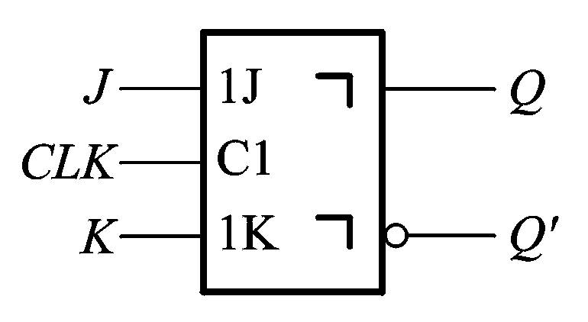
5.3.3 脉冲触发的触发器
J
Q
Q
主
S
从
K
Q’
Q’
R
CLK

Slide 18
5.3.3 脉冲触发的触发器
J
Q
Q
主
S
从
K
Q’
Q’
R
CLK

Slide 19
5.3.3 脉冲触发的触发器
(5) 列出真值表
X | X | X | X
 | 0 | 0 | 0 | 0
 | 0 | 0 | 1 | 1
 | 1 | 0 | 0 | 1
 | 1 | 0 | 1 | 1
 | 0 | 1 | 0 | 0
 | 0 | 1 | 1 | 0
 | 1 | 1 | 0 | 1*
 | 1 | 1 | 1 | 1*
X | X | X | X
 | 0 | 0 | 0 | 0
 | 0 | 0 | 1 | 1
 | 1 | 0 | 0 | 1
 | 1 | 0 | 1 | 1
 | 0 | 1 | 0 | 0
 | 0 | 1 | 1 | 0
 | 1 | 1 | 0 | 1
 | 1 | 1 | 1 | 0
J
Q
Q
主
S
从
K
R
Q’
Q’
CLK

Slide 20
二、脉冲触发方式的动作特点
J
Q
Q
主
S
从
K
Q’
Q’
R
CLK

Slide 21
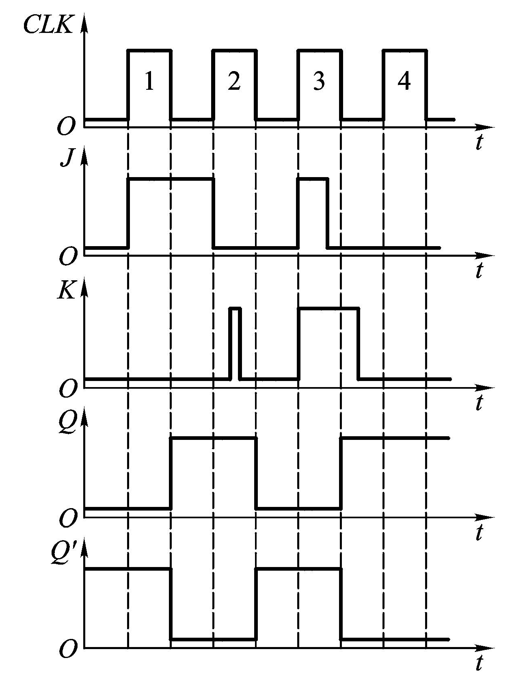

Slide 22
5.3.4 触发器的逻辑功能
一、 触发器按逻辑功能的分类
时钟控制的触发器中
由于输入方式不同（单端，双端输入）、次态（ ）随输入变化的规则不同

Slide 23
5.3.4 触发器的分类
SR触发器
1. 定义，凡在时钟信号作用下，具有如下功能的触发器称为SR触发器
0 | 0 | 0 | 0
0 | 0 | 1 | 1
1 | 0 | 0 | 1
1 | 0 | 1 | 1
0 | 1 | 0 | 0
0 | 1 | 1 | 0
1 | 1 | 0 | 1*
1 | 1 | 1 | 1*

Slide 24
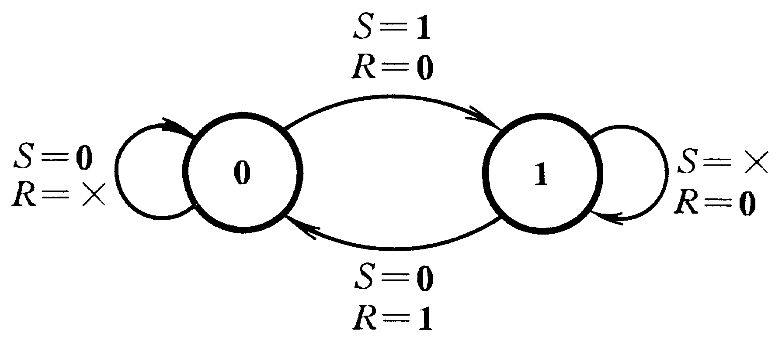
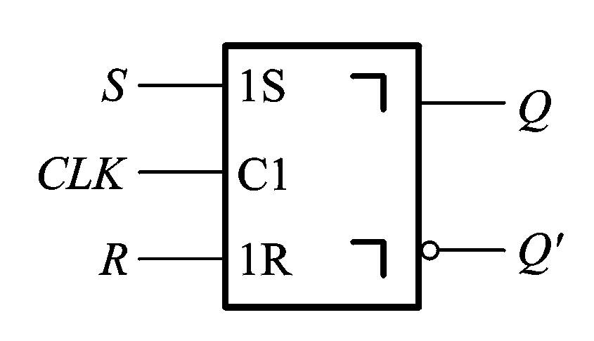
5.3.4 触发器的分类（SR触发器）

Slide 25
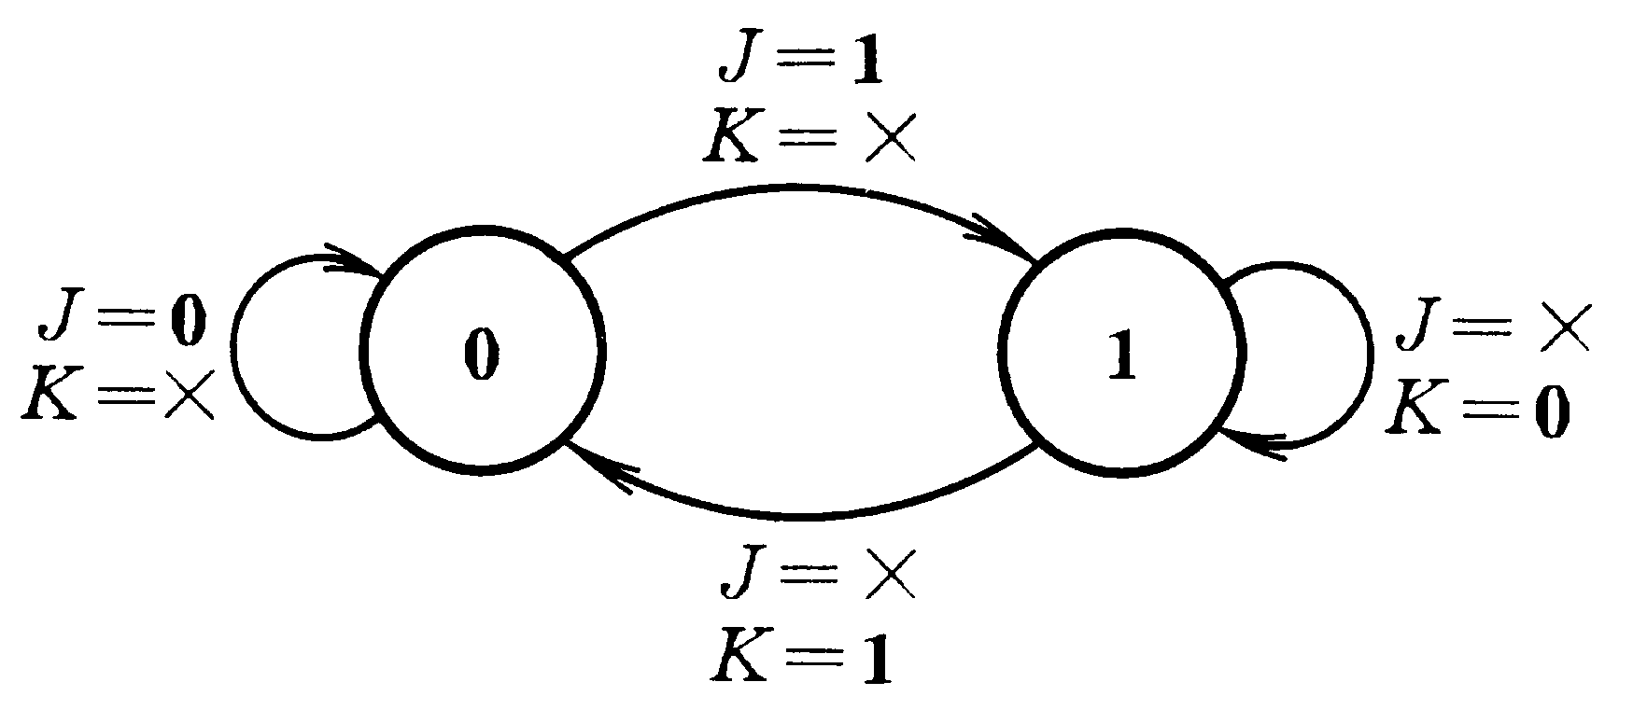
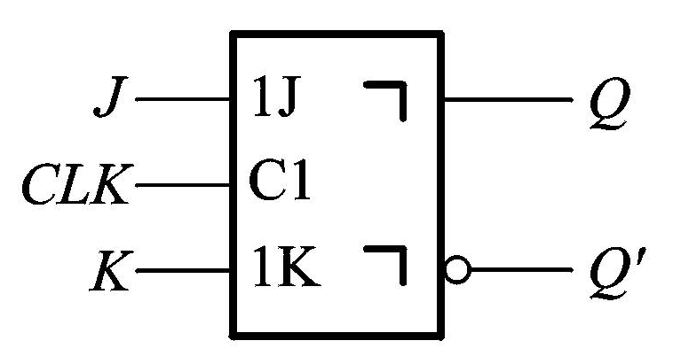
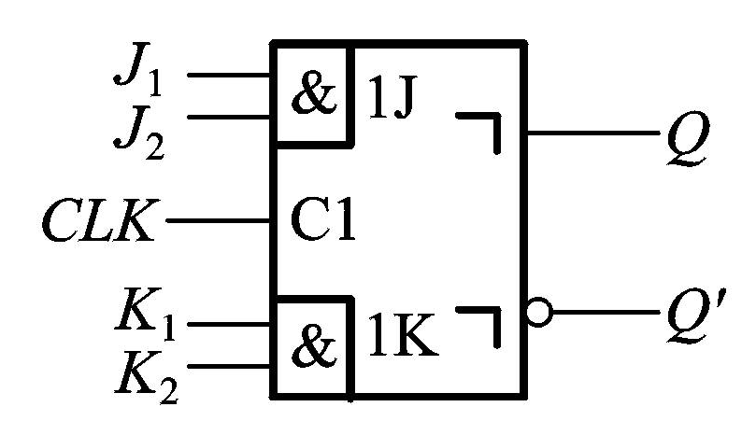
5.3.4 触发器的分类（JK触发器）
JK触发器
1.定义
0 | 0 | 0 | 0
0 | 0 | 1 | 1
1 | 0 | 0 | 1
1 | 0 | 1 | 1
0 | 1 | 0 | 0
0 | 1 | 1 | 0
1 | 1 | 0 | 1
1 | 1 | 1 | 0

Slide 26
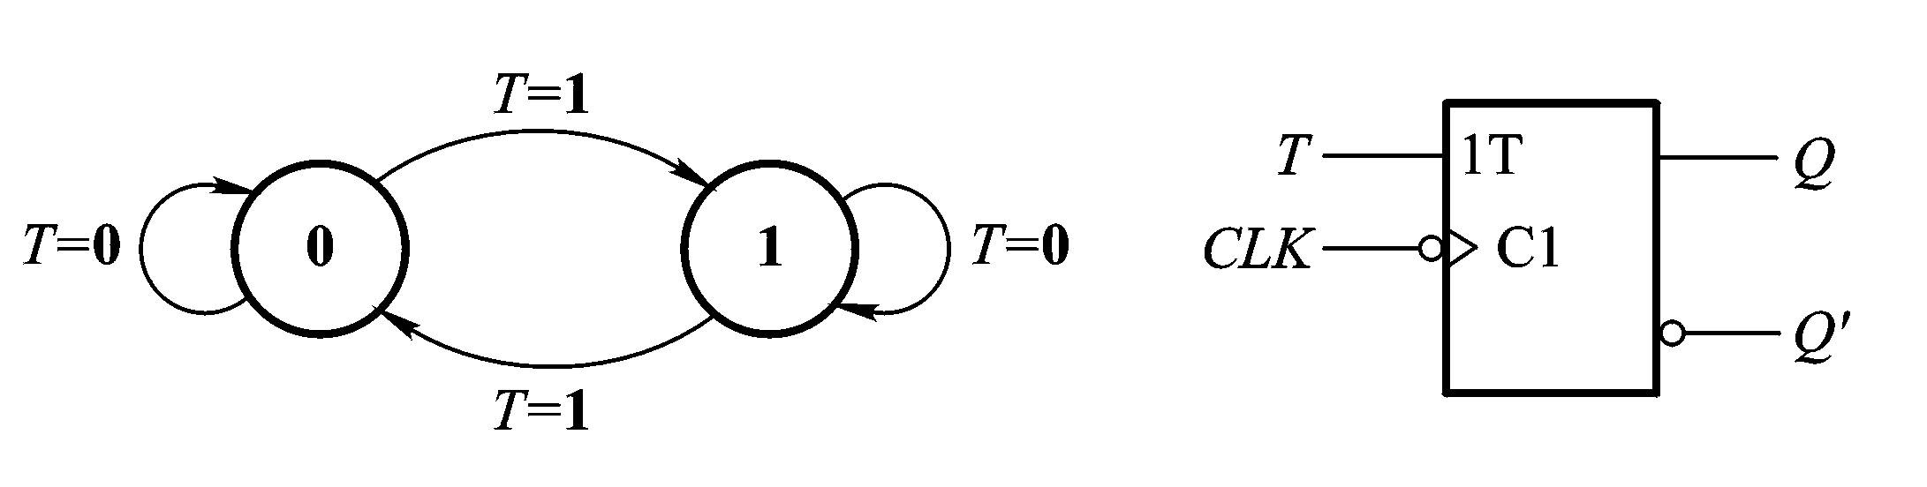
T触发器
5.3.4 触发器的分类
1. 定义：凡在时钟信号作用下，具有如下功能的触发器
0 | 0 | 0
0 | 1 | 0
1 | 0 | 1
1 | 1 | 0

Slide 27
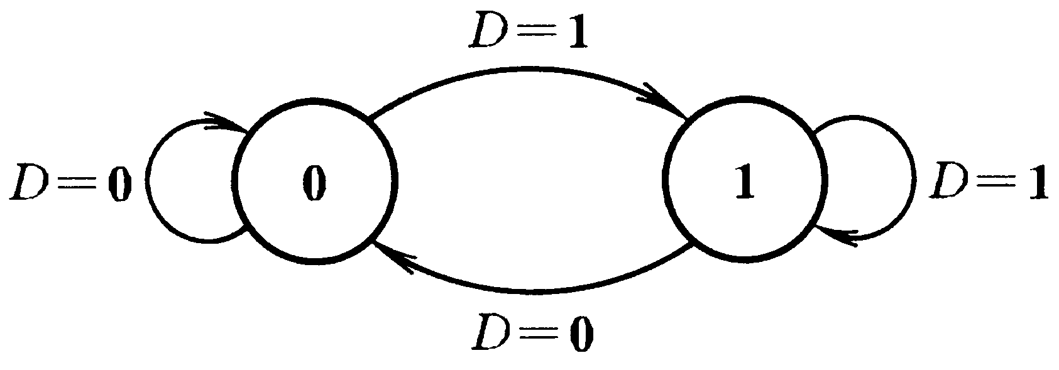
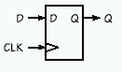
D触发器
5.3.4 触发器的分类
1. 定义：凡在时钟信号作用下，具有如下功能的触发器
0 | 0 | 0
0 | 1 | 0
1 | 0 | 1
1 | 1 | 1
。。。。

Slide 28
5.3.4 触发器的分类
逻辑功能：
是 与输入及 在CLK作用后稳态之间的关系
（RS, JK, D, T）
电路结构形式：
具有不同的动作特点（转换状态的动态过程）
（同步，主从，边沿）

Slide 29
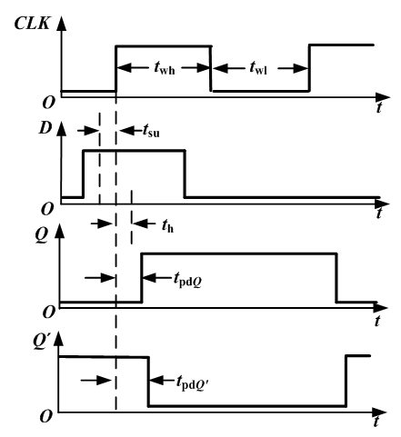
5.3.5 触发器的动态特性
一、建立时间
二、保持时间
三、传输延迟时间
四、最高时钟频率

Slide 30
内容提要
1 半导体存储的基本概念
2 半导体存储的分类及其技术指标
3 RAM（SRAM、DRAM的电路结构及其特点）
4 ROM的结构和工作原理
5 ROM的分类
熔丝、反熔丝、浮栅MOS管、叠栅MOS管结构及原理
6 存储器容量的扩展
7 用存储器实现组合逻辑函数

Slide 31
半导体存储器概念
半导体存储器是一种能
存储大量二值信息（或称为
二值数据）或信号的半导体
器件。
功能：对计算机及其他
一些数字系统的大量数据或
者信号进行存储，是这些数
字系统不可缺少的组成部分。
半导体存储的分类及其技术指标
存储容量（DRAM可达10^9位/片） 存取速度（高速RAM仅10ns左右）

Slide 32
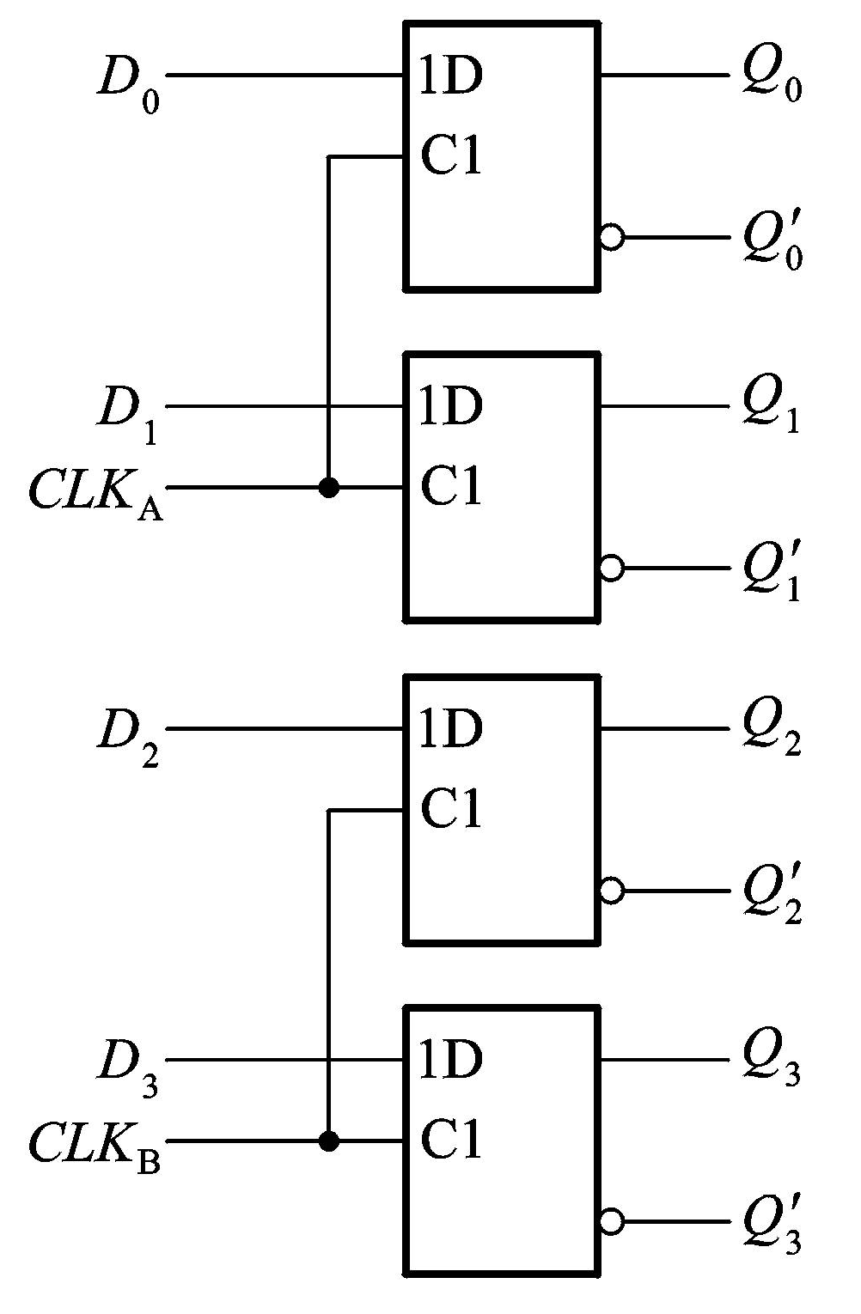
5.4 寄存器
①用于寄存一组二值代码，N位寄存器由N个触发器组成，可存放一组N位二值代码。
②只要求其中每个触发器可置1，置0。
例1：

Slide 33
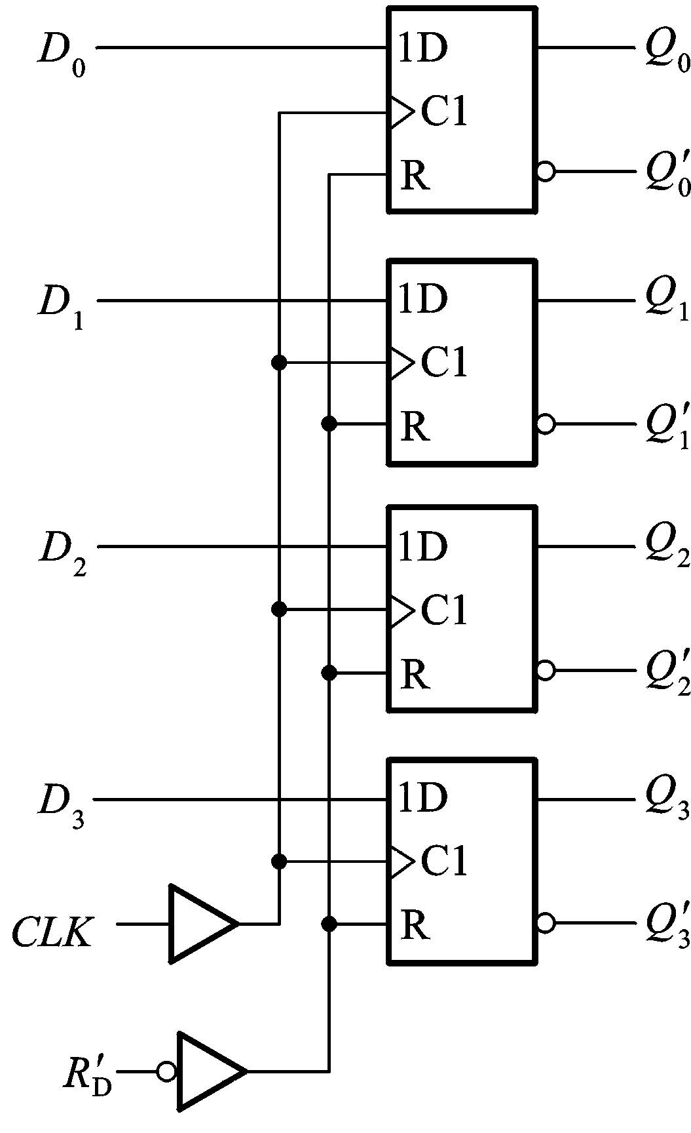
5.4 寄存器
例：用维-阻触发器结构的74HC175

Slide 34
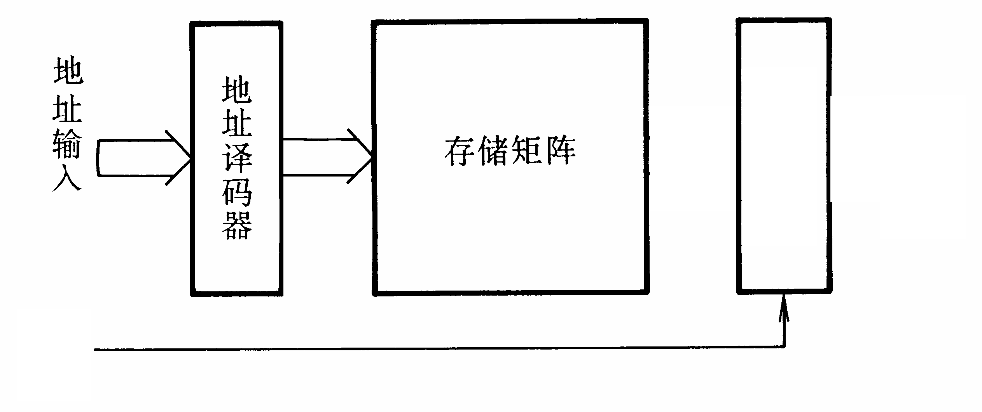
5.5 存储器
能存储大量二值信息的器件
一、一般结构形式
！单元数庞大
！输入/输出引脚数目有限
输入/出电路
I/O
输入/出
控制

Slide 35
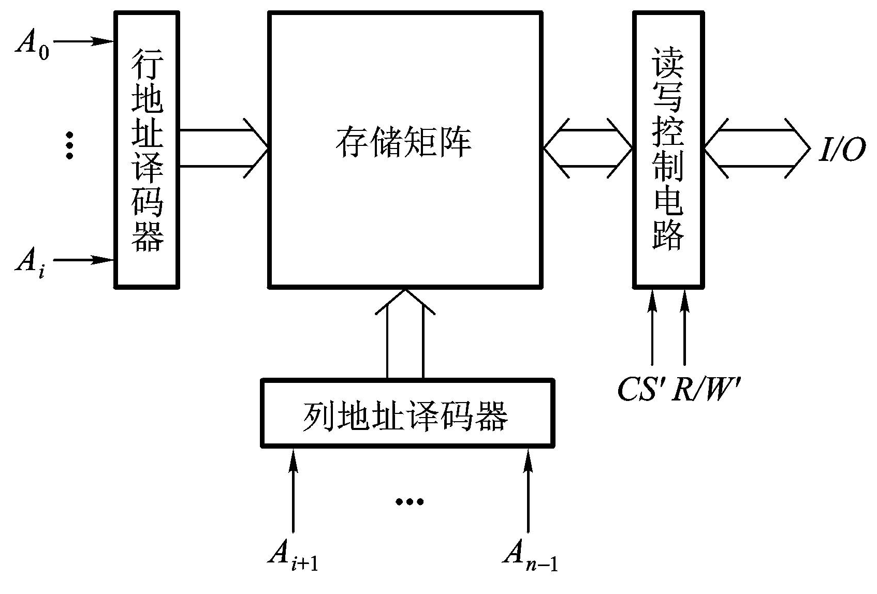
5.5 存储器
5.5.1 静态随机存储器（SRAM）
一、结构与工作原理

Slide 36
5.5 存储器
二、分类
1、从存/取功能分：
①只读存储器
(Read-Only-Memory）
②随机读/写
（Random-Access-Memory）
2、从工艺分：
①双极型
②MOS型

Slide 37
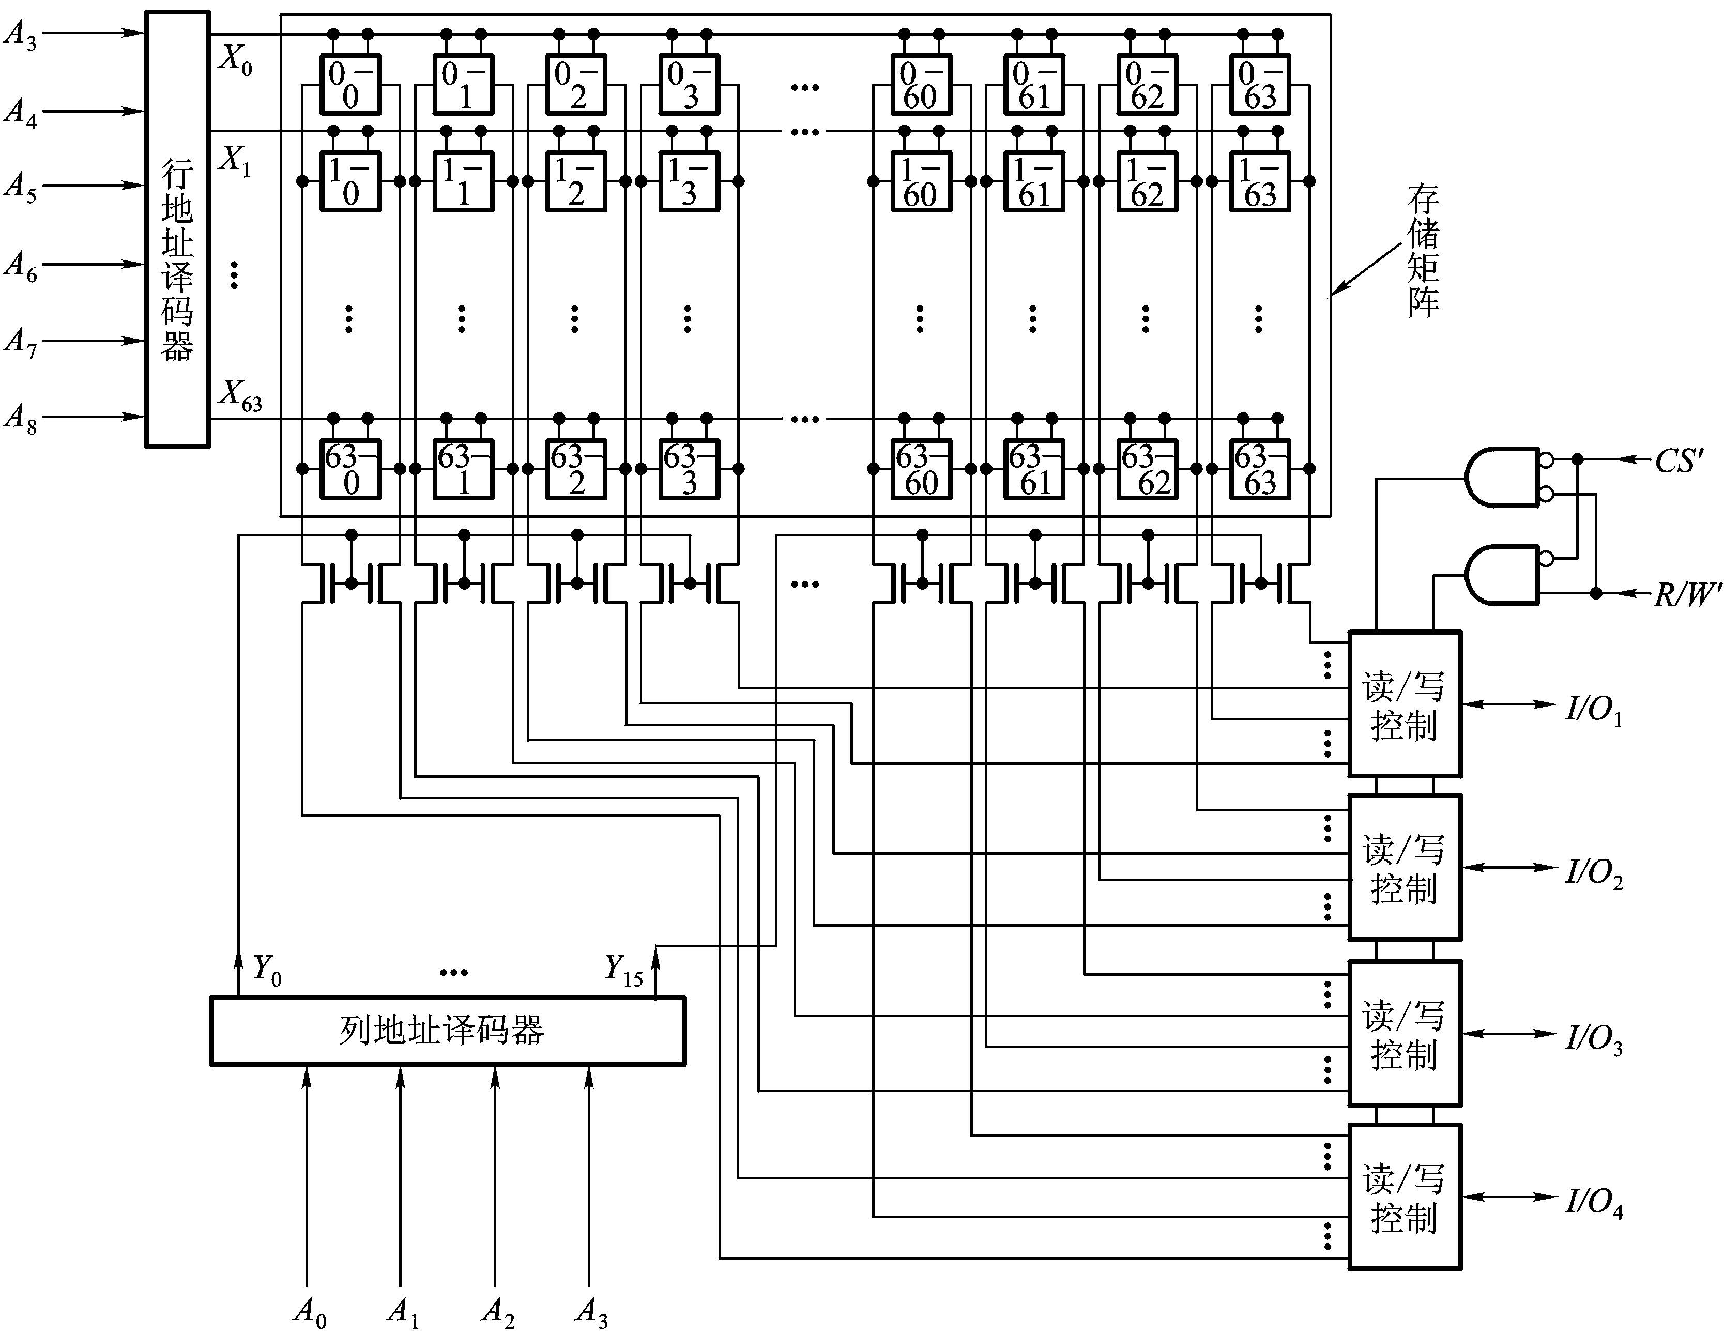
5.5 存储器

Slide 38
5.5 存储器
RAM的分类
SRAM：静态存储器（Static RAM）
主要利用静态触发器的自保功能存储特性
双极型RAM存储单元：TTL、ECL、IIL
六管静态MOS RAM单元
DRAM：动态存储器（Dynamic RAM）
主要利用MOS管栅极电容的存储电荷的原理
四管动态、三管动态
外围控制电路简单、读出信号大，不利于集成
单管动态存储单元

Slide 39
5.5 存储器
RAM的应用
内存条
CMOS

Slide 40
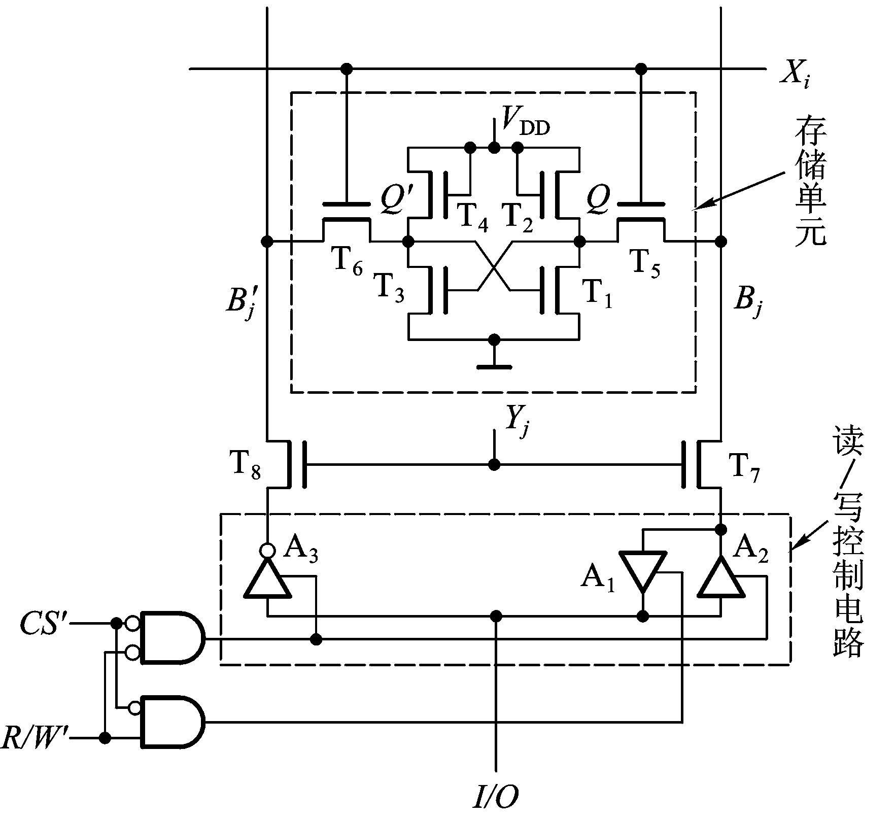
5.5 存储器
二. SRAM的存储单元
六管N沟道增强型MOS管

Slide 41
5.5 存储器

Slide 42
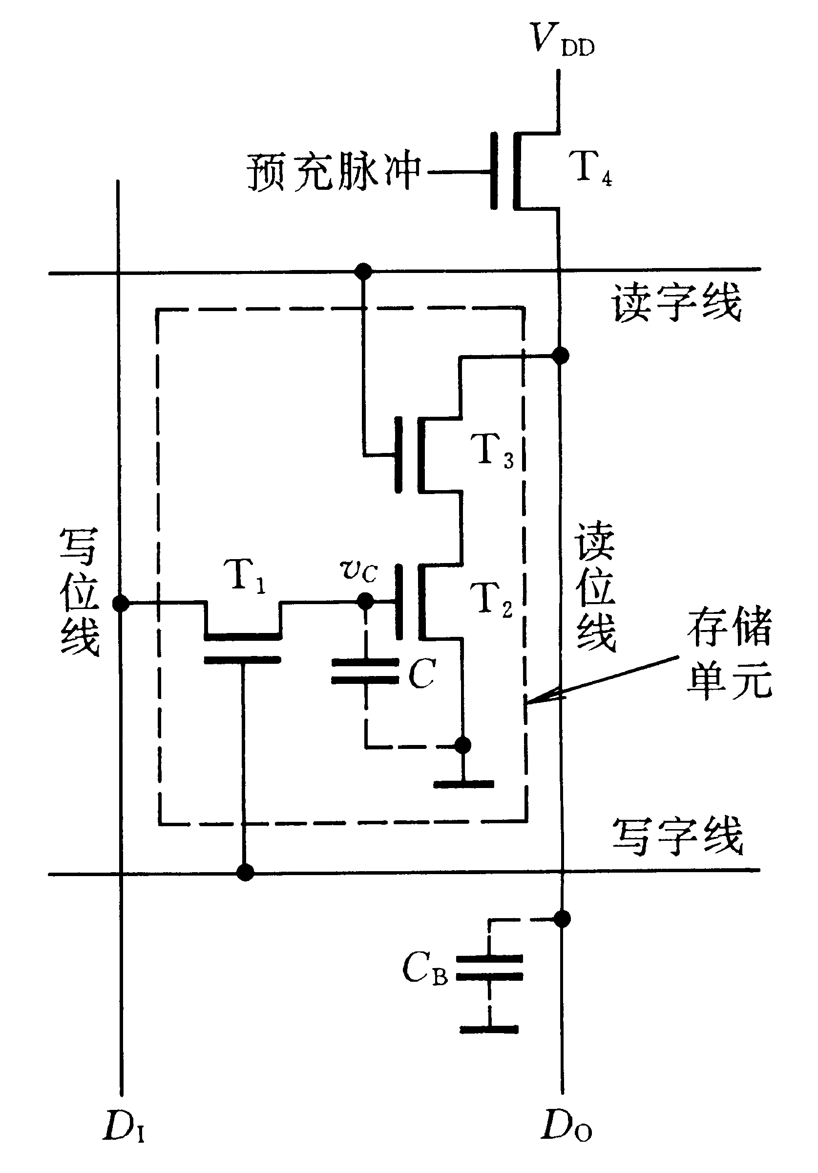
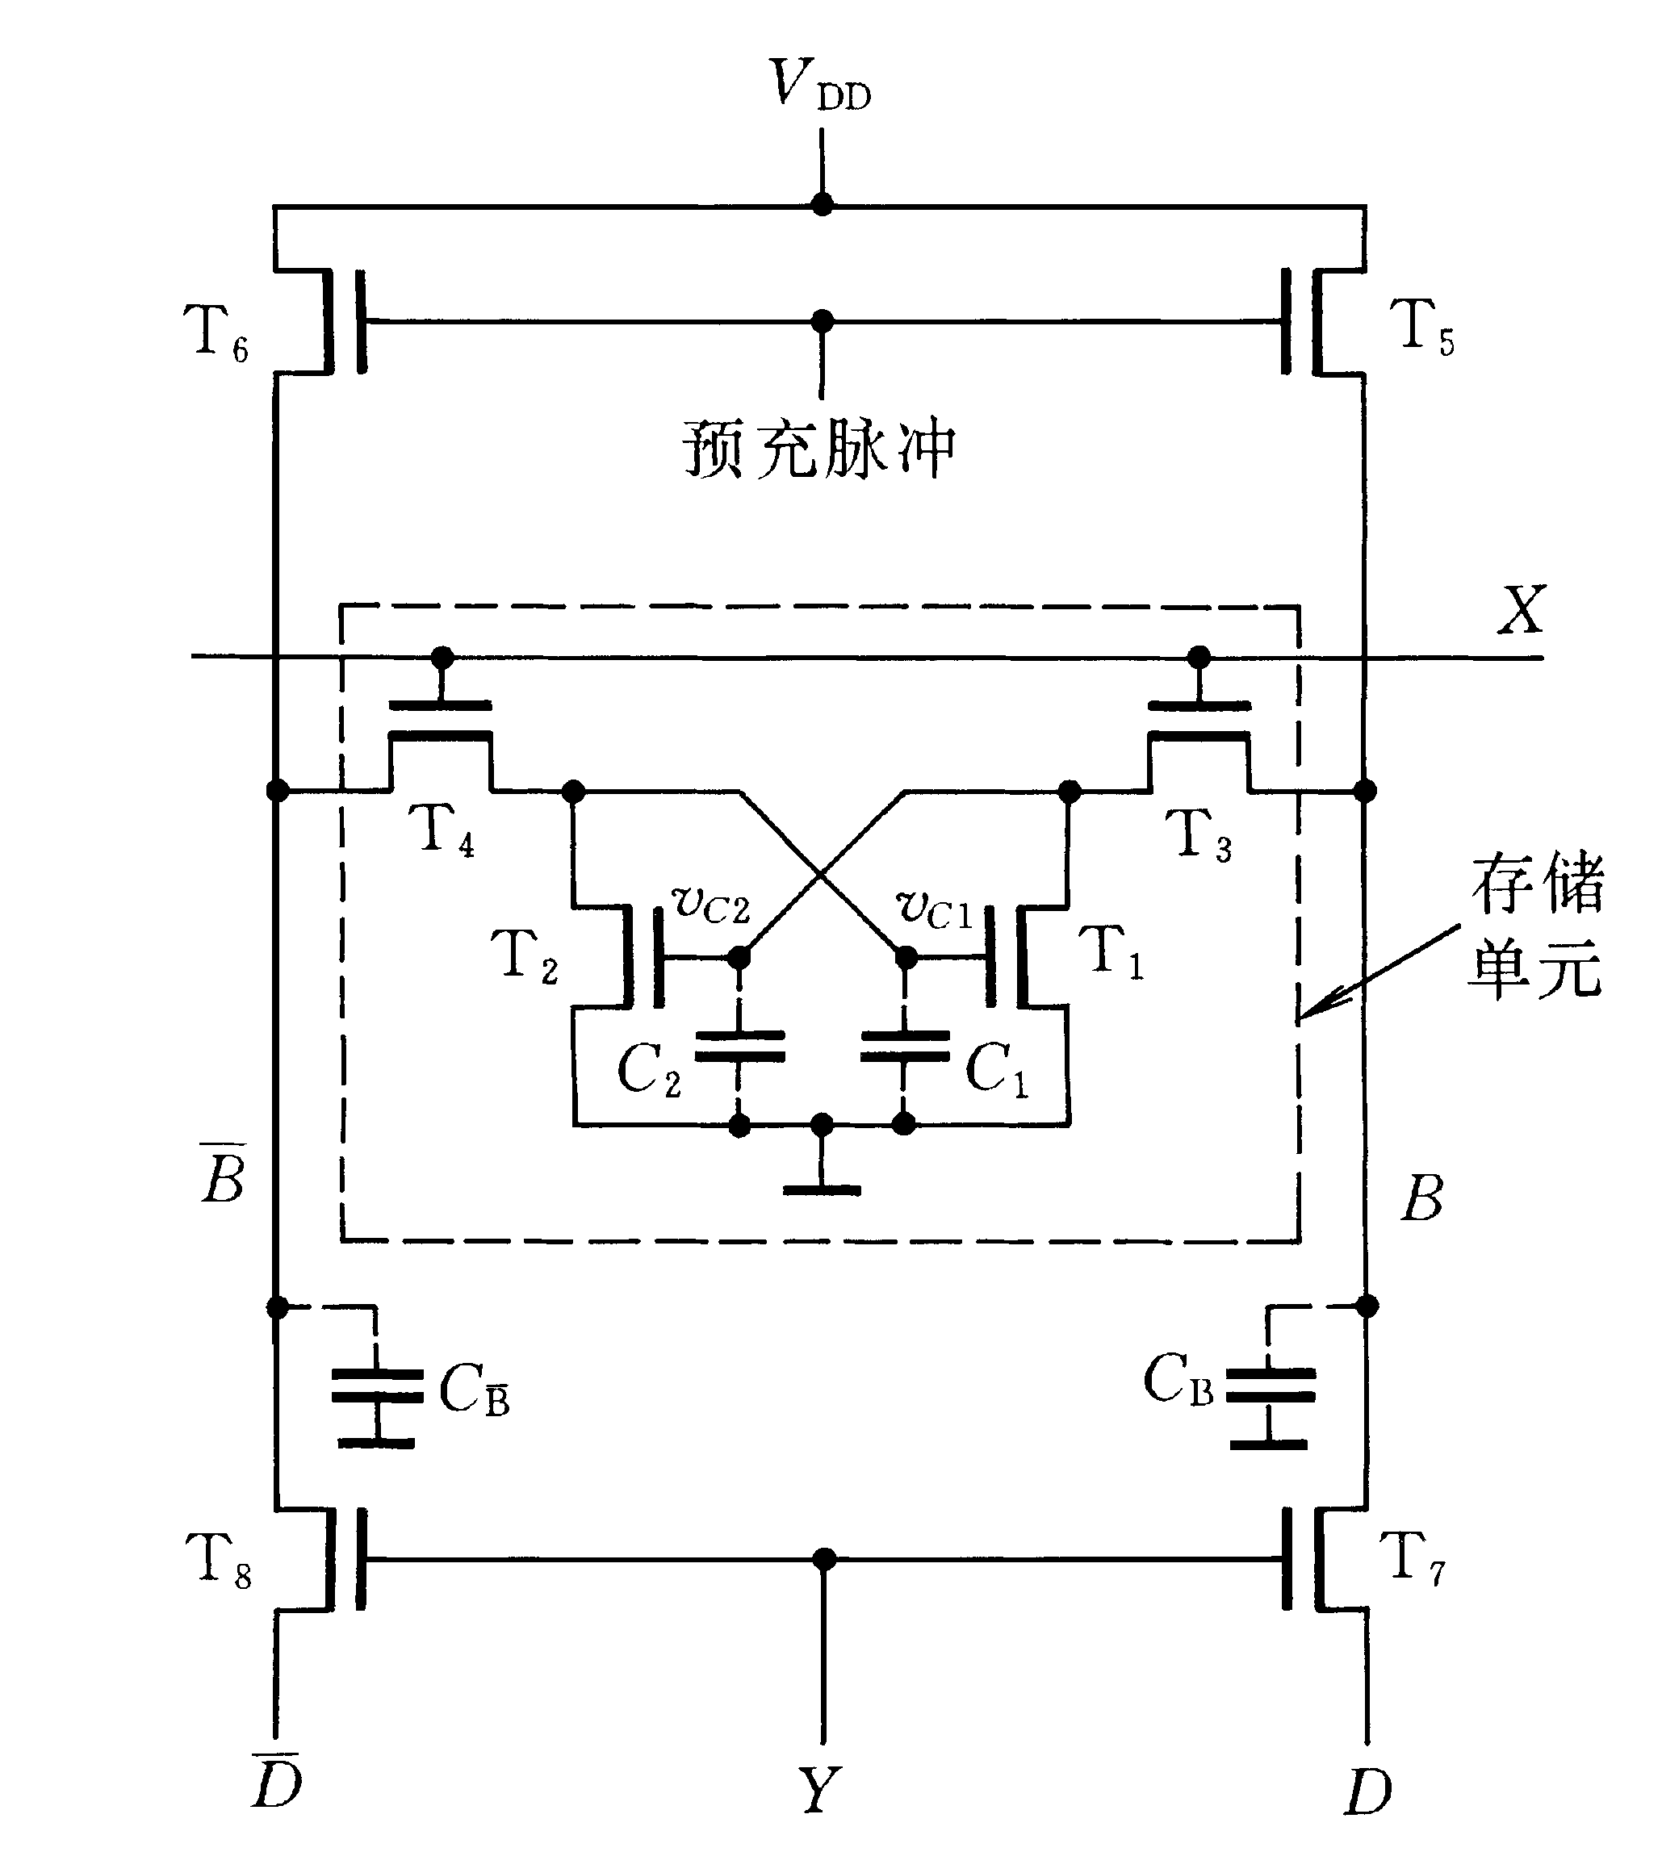
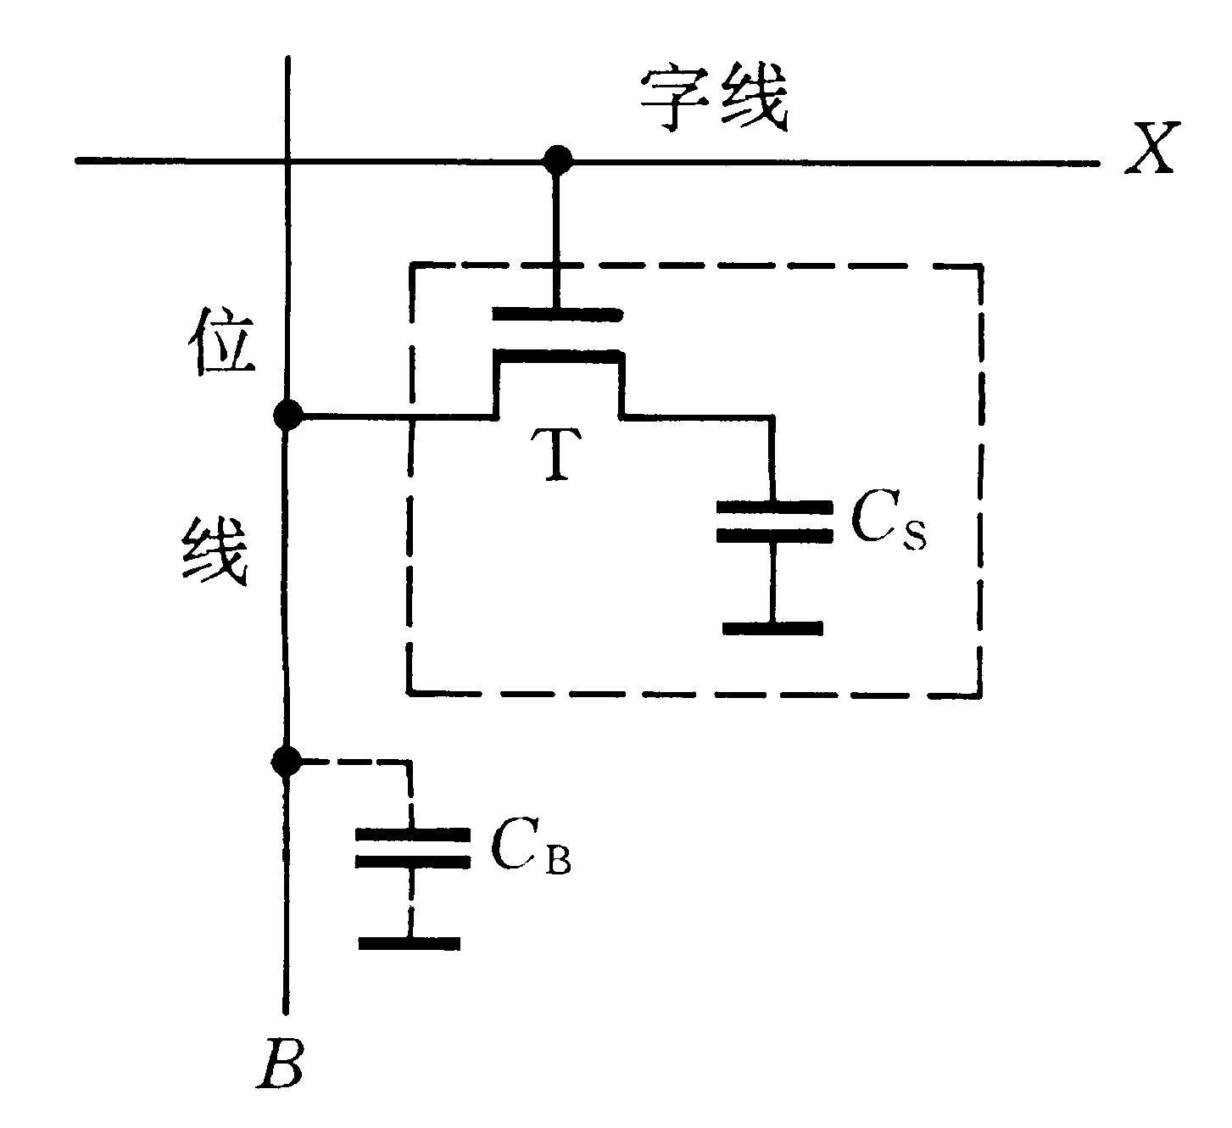
5.5 存储器
5.5.2 动态随机存储器（DRAM）
动态存储单元是利用MOS管栅极电容可以存储电荷的原理

Slide 43
5.5 存储器
5.5.3 只读存储器ROM
一、结构和工作原理

Slide 44
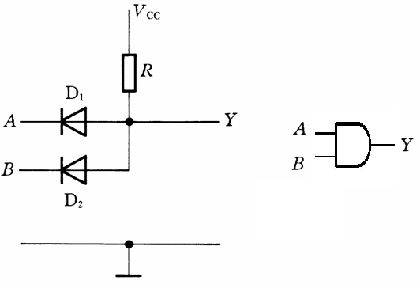
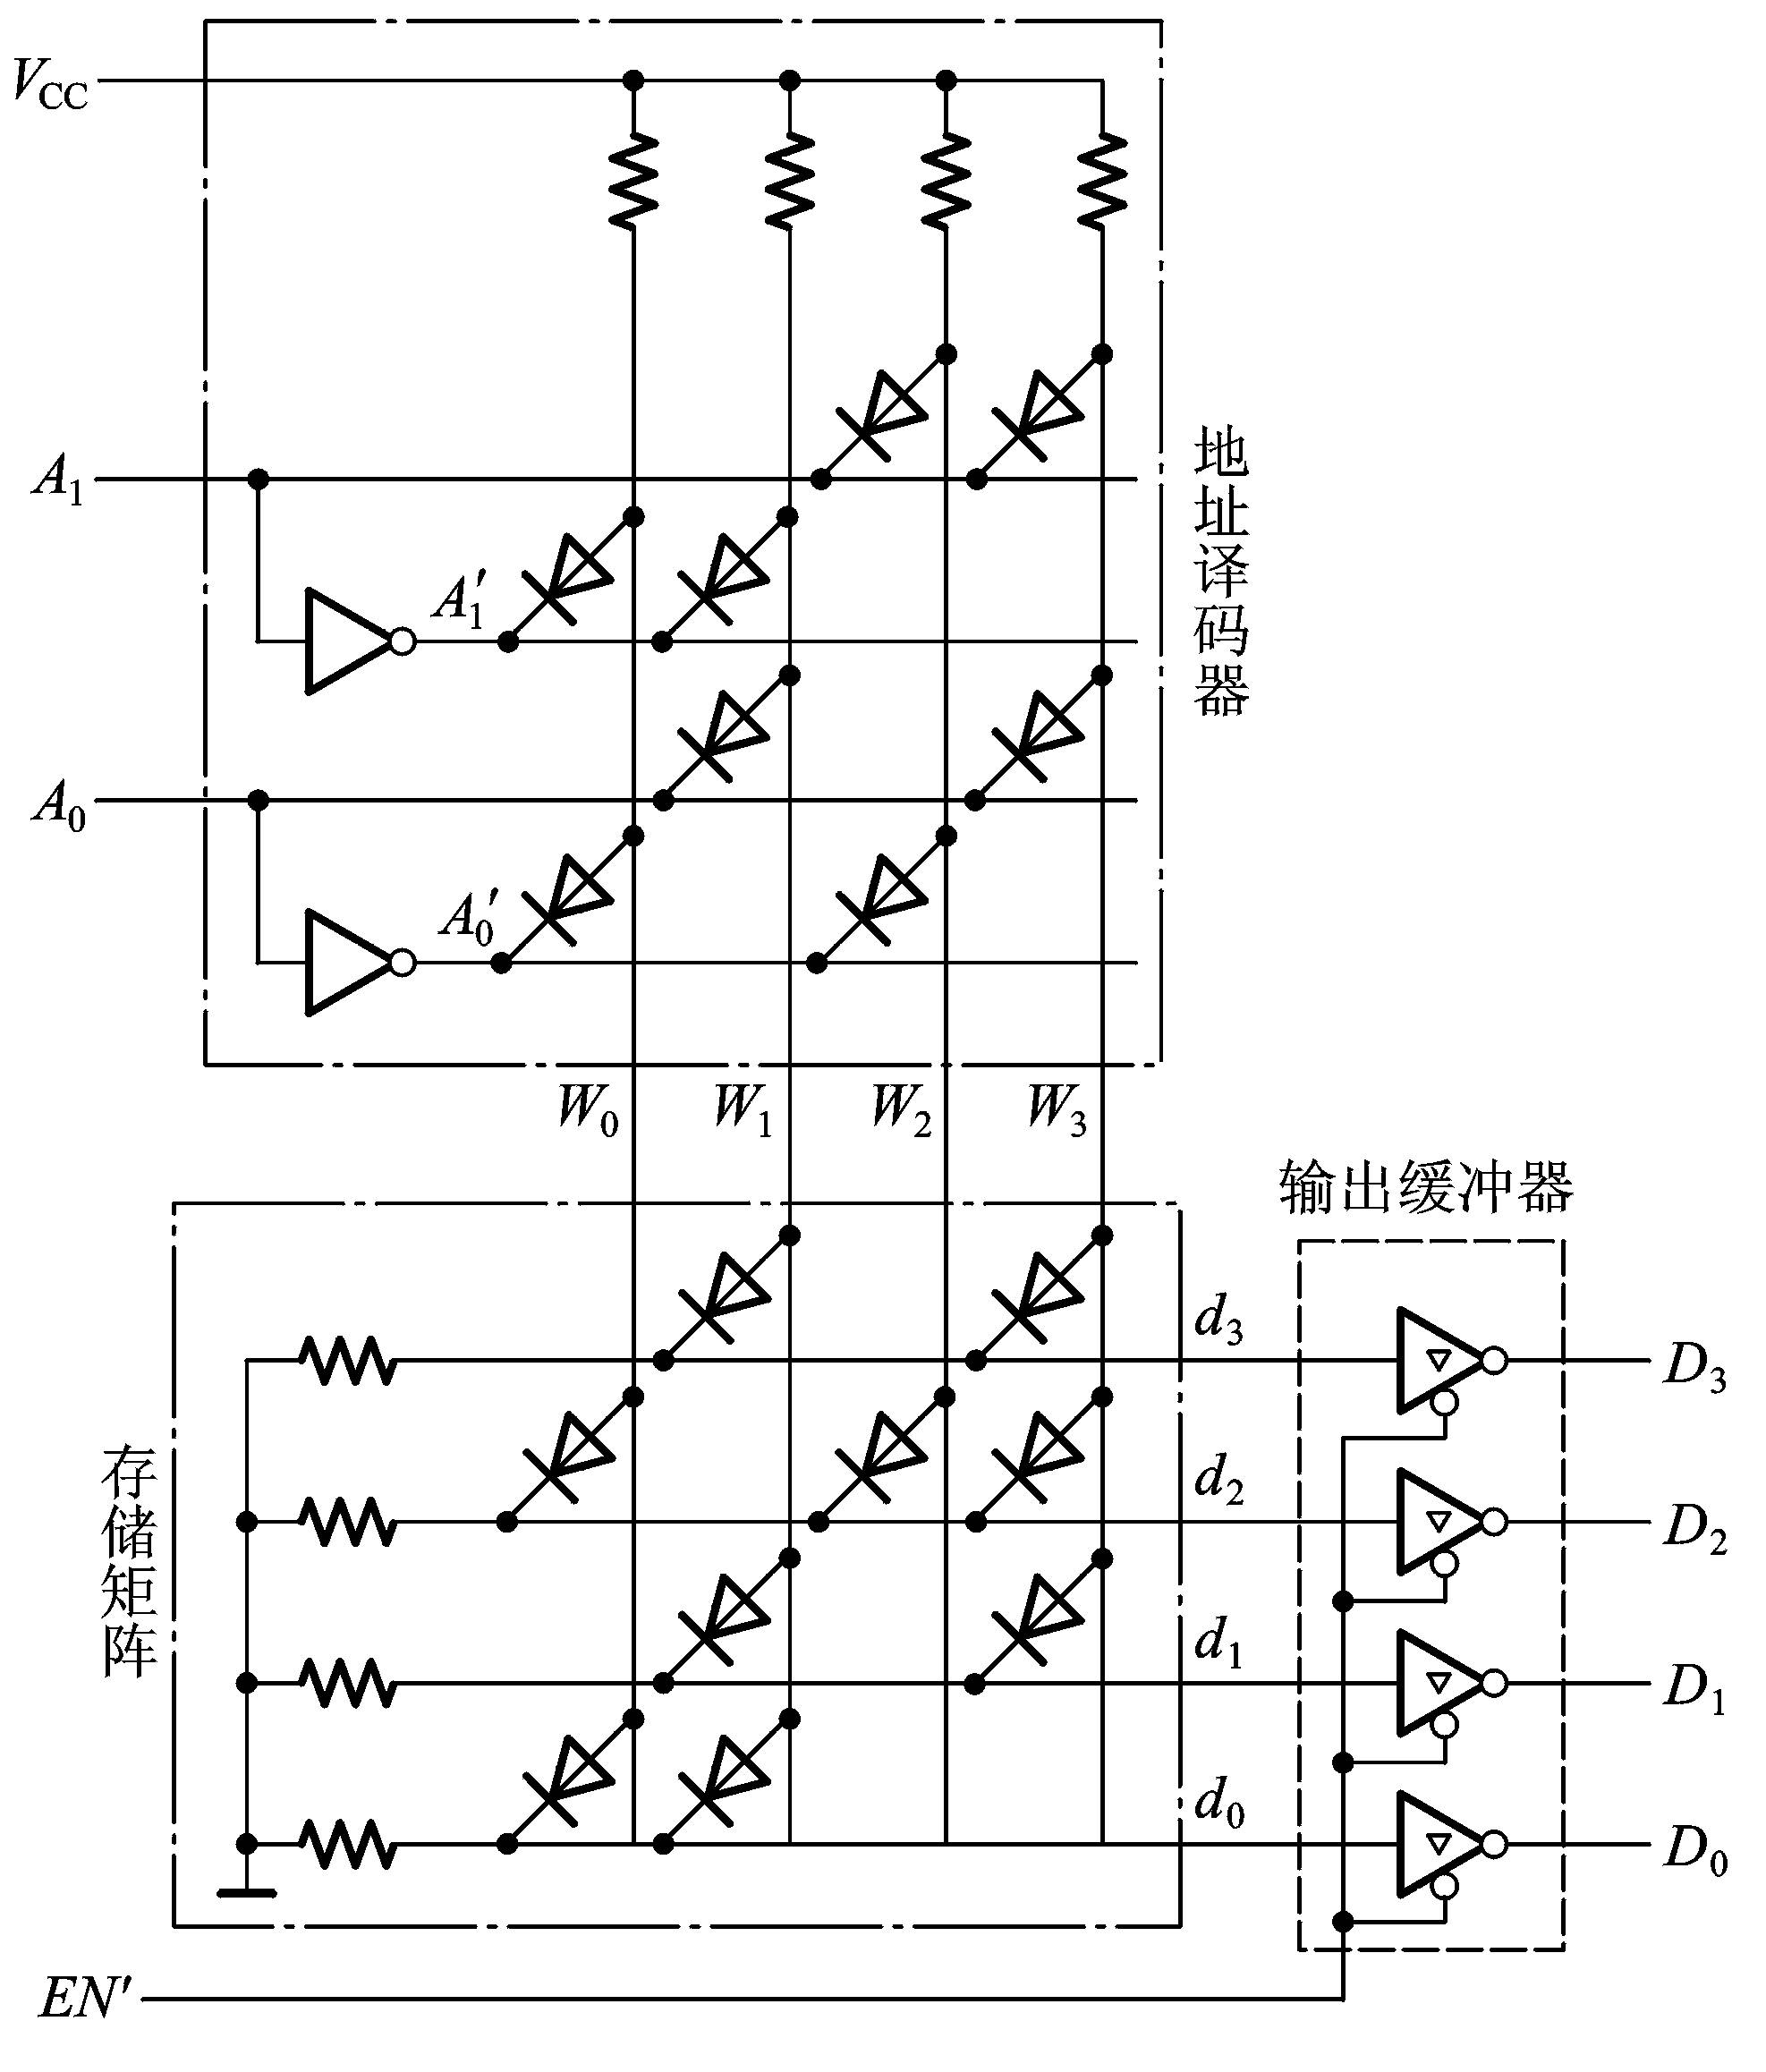
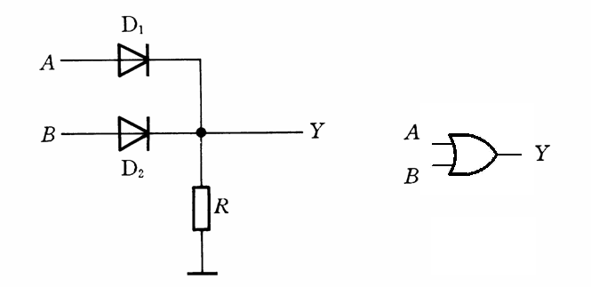
二、举例

Slide 45
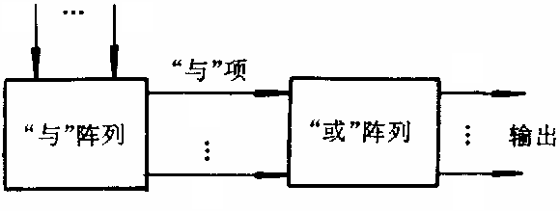
5.5 存储器
A0~An-1
D0
Dm
W0
W(2^{n}-1)
地 址 |  | 数 据
A₁ | A₀ | D₃ | D₂ | D₁ | D₀
0 | 0 | 0 | 1 | 0 | 1
0 | 1 | 1 | 0 | 1 | 1
1 | 0 | 0 | 1 | 0 | 0
1 | 1 | 1 | 1 | 1 | 0

Slide 46
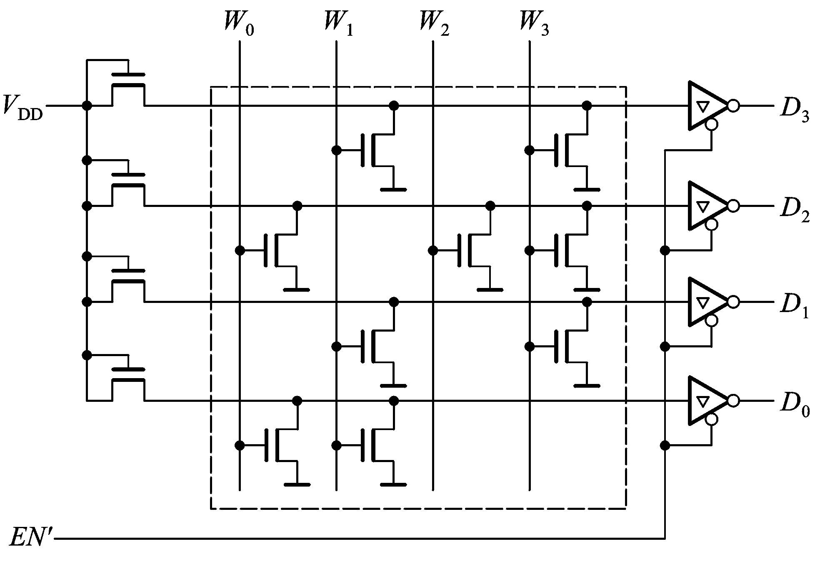
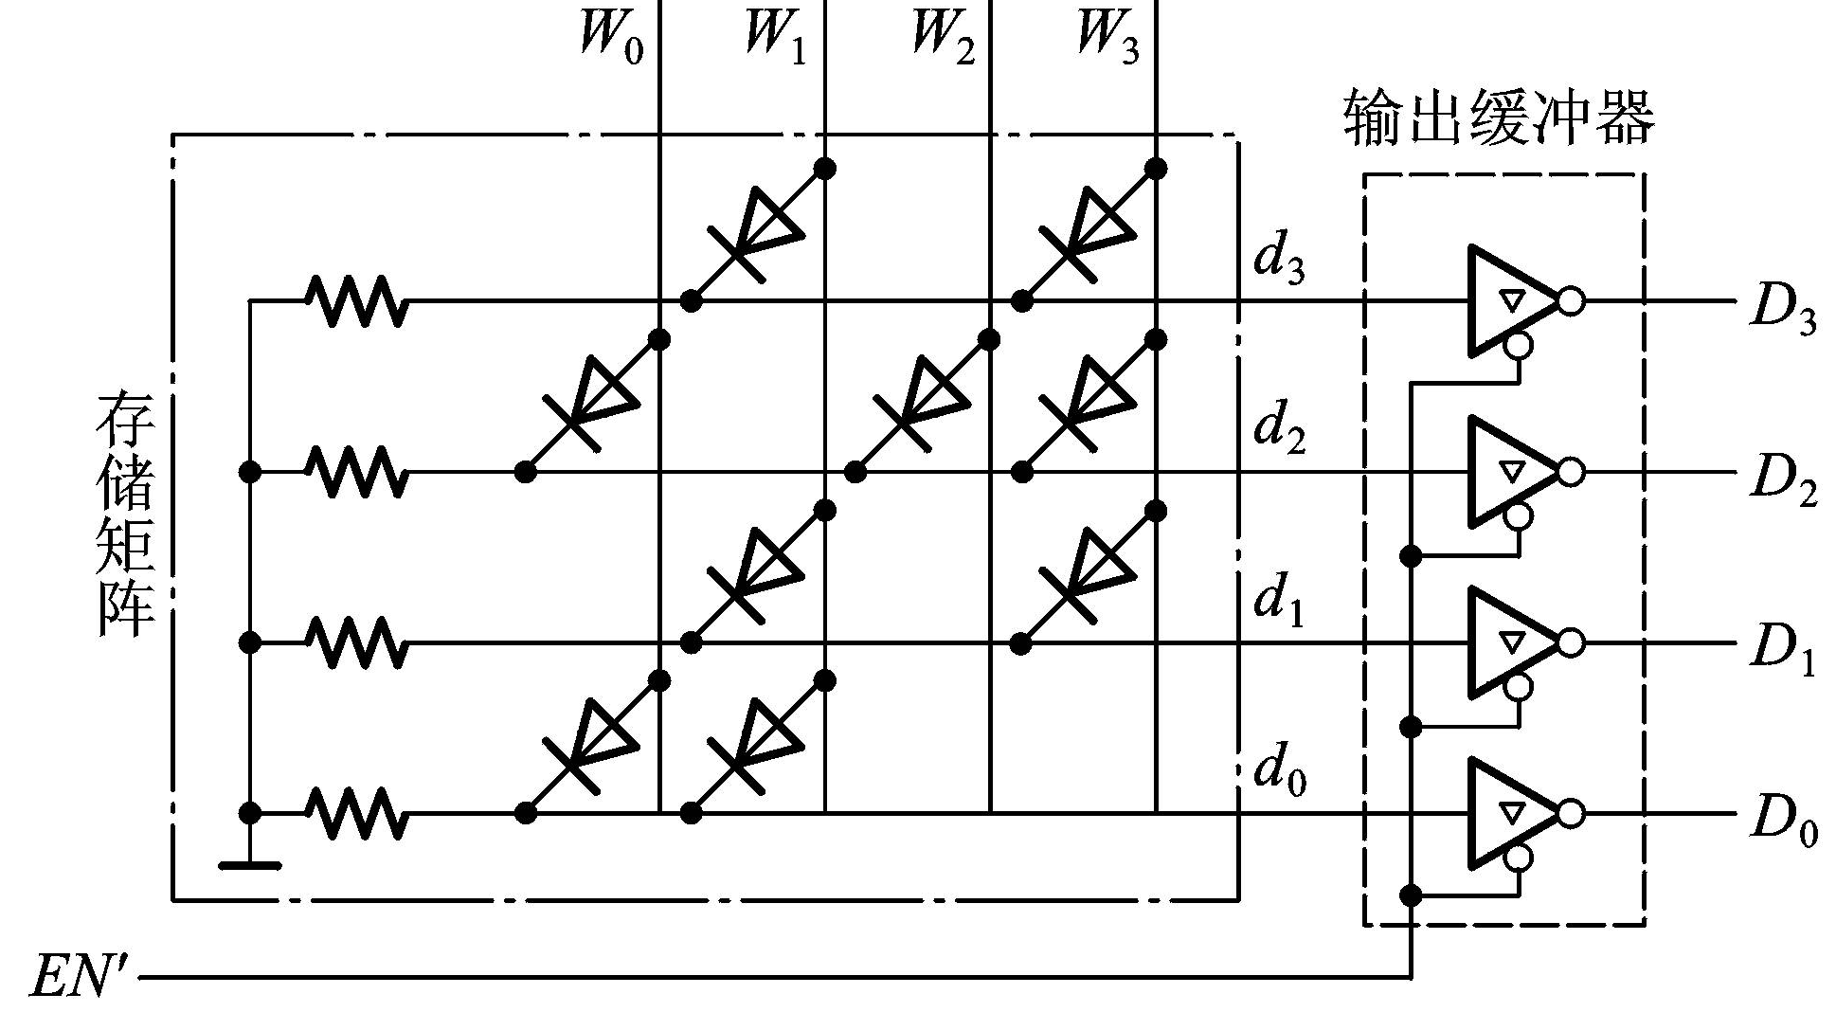
5.5 存储器
两个概念：
存储矩阵的每个交叉点是一个“存储单元”，存储单元中有器件存入“1”，无器件存入“0”
存储器的容量：“字数 x 位数”

Slide 47
5.5 存储器
二、ROM的分类
1. 掩模ROM：
出厂时已经固定，不能更改，适合大量生产
简单，便宜，非易失性

Slide 48
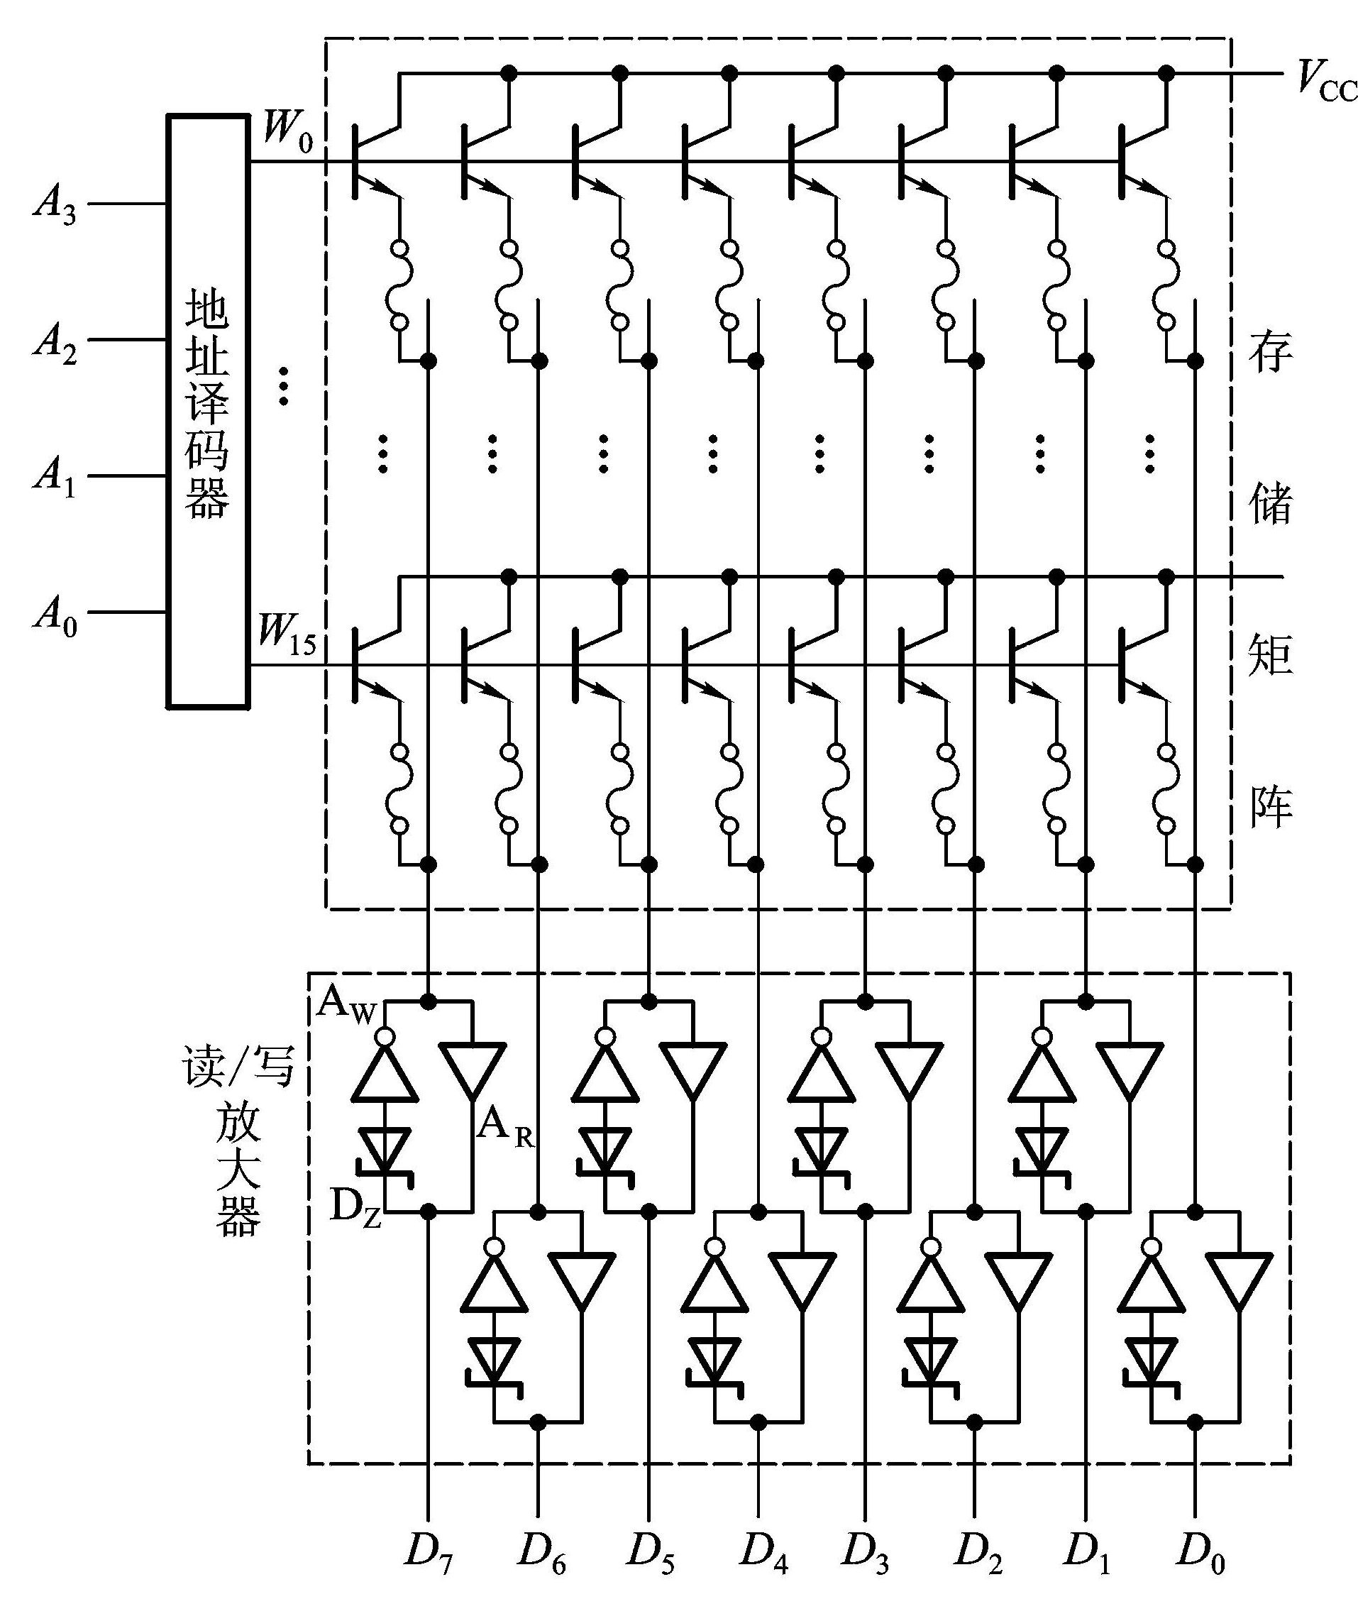
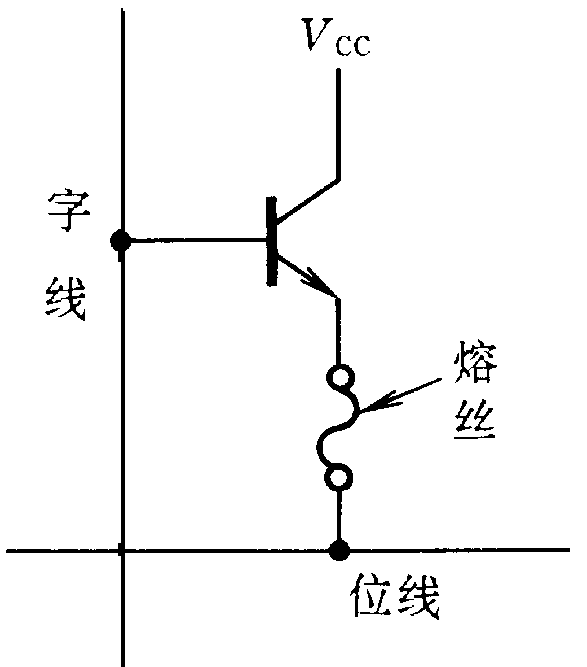
5.5.2 可编程ROM（PROM）
总体结构与掩模ROM一样，但存储单元不同
写入时，要使用编程器

Slide 49
EEPROM存储单元结构

Slide 50
EEPROM存储单元工作状态

Slide 51
EEPROM特点

Slide 52
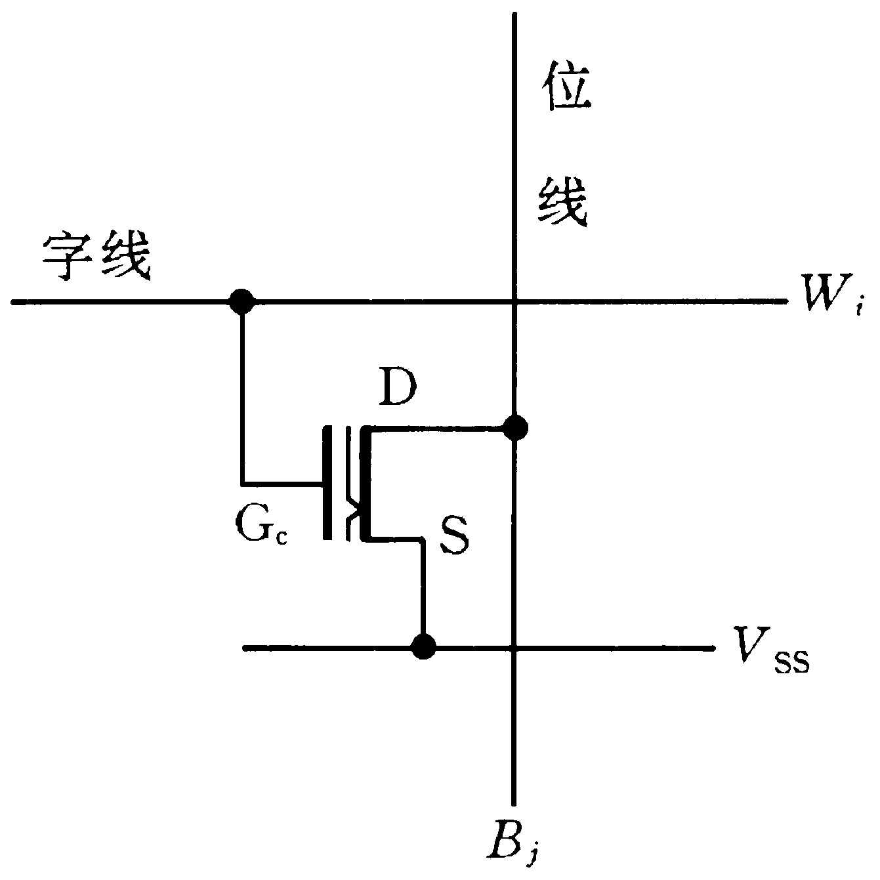
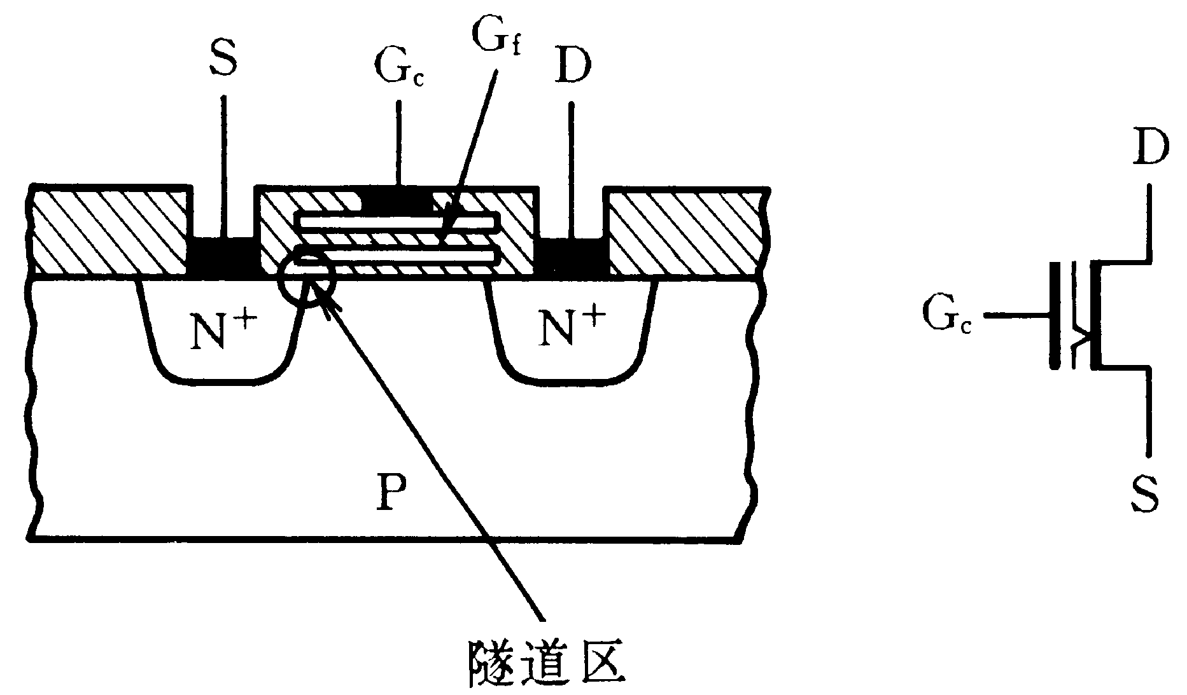
5.5.3 用电信号擦除的可编程只读存储器
闪存（Flash Memory）
为提高集成度，省去T2（选通管）
改用叠栅MOS管（类似SIMOS管）

Slide 55
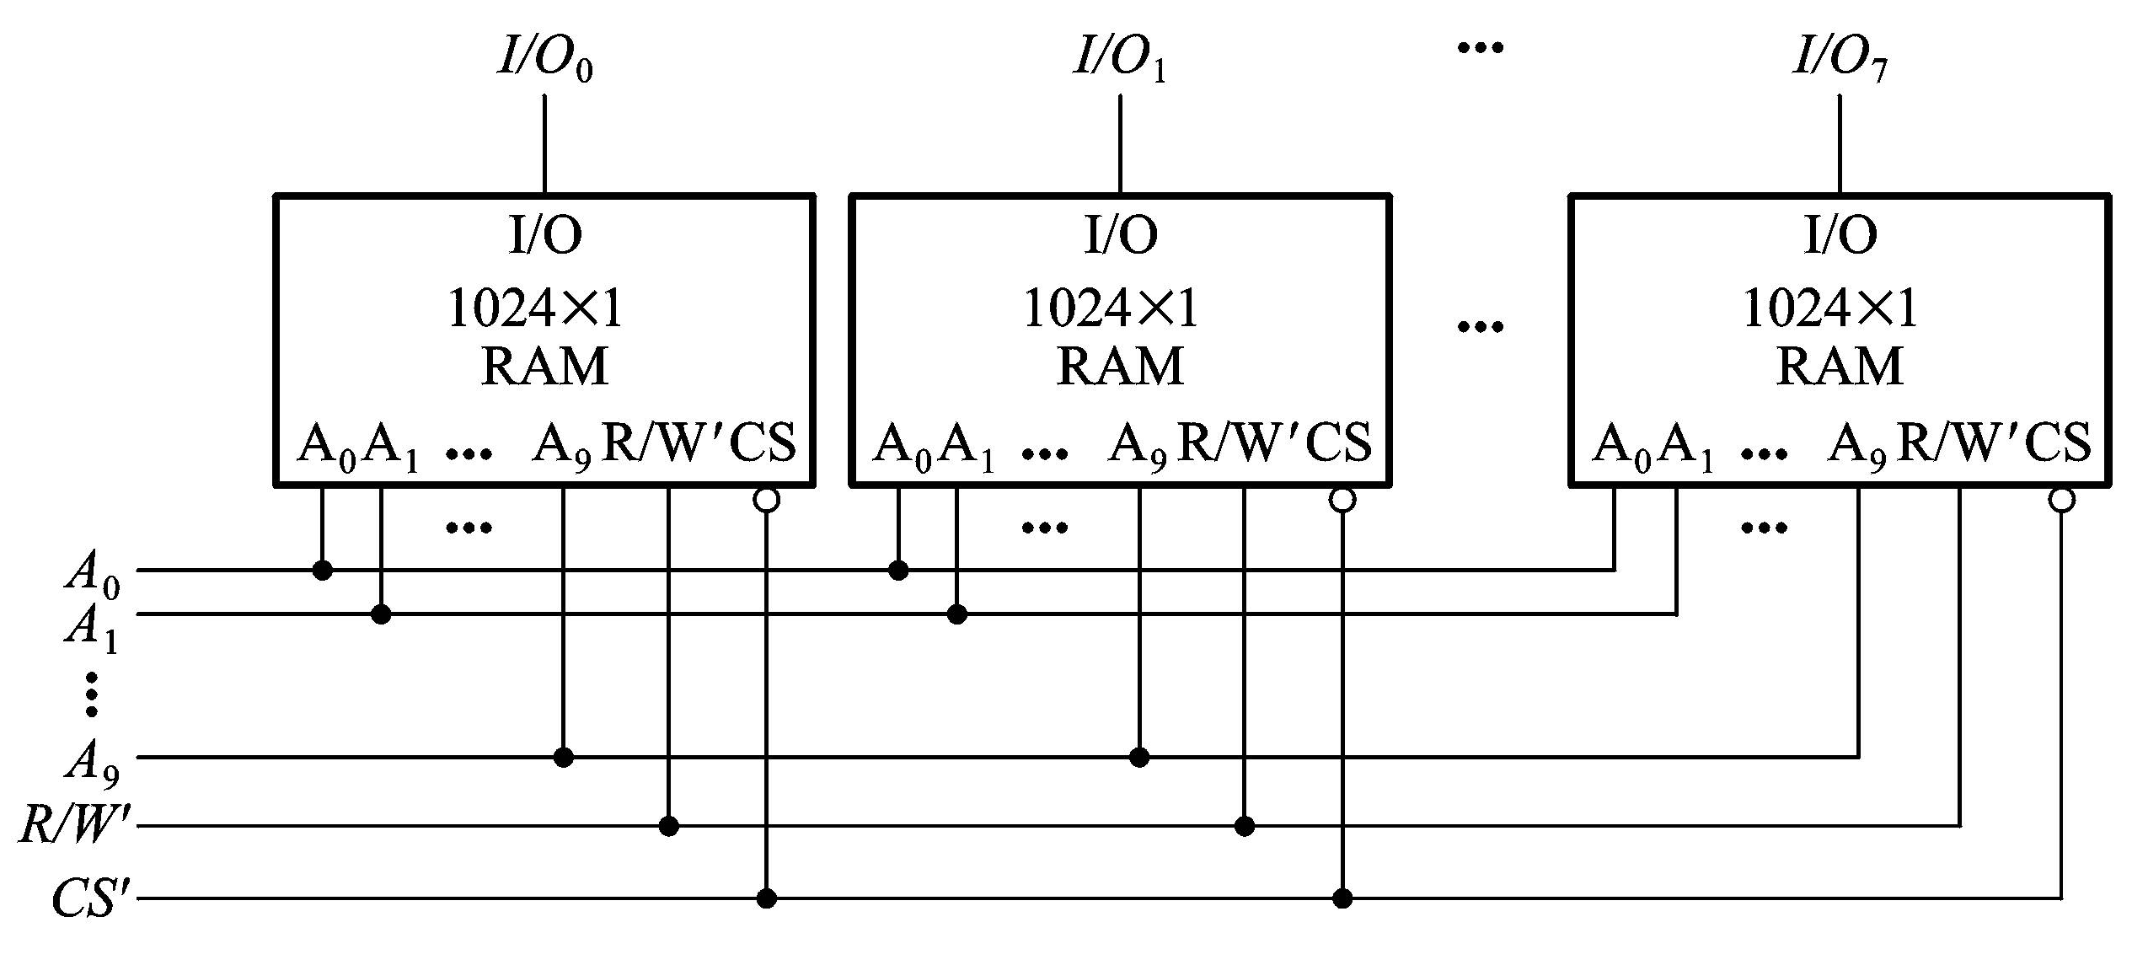
5.5.4 存储器容量的扩展
一、位扩展方式
适用于每片RAM,ROM字数够用而位数不够时
接法：将各片的地址线、读写线、片选线并联即可
例：用八片1024 x 1位→ 1024 x 8位的RAM

Slide 56
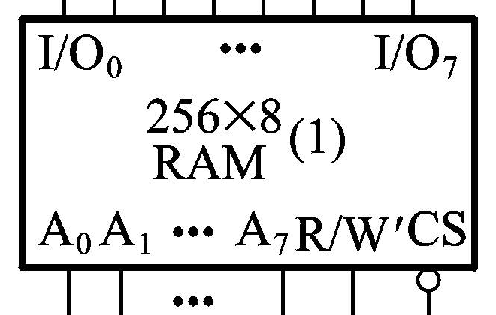
二、字扩展方式
5.5.4 存储器容量的扩展
适用于每片RAM,ROM位数够用而字数不够时
例：用四片256 x 8位→1024 x 8位 RAM
1024 x 8
RAM

Slide 57
5.5.4 存储器容量的扩展
0 | 0 | 0 | 1 | 1 | 1
0 | 1 | 1 | 0 | 1 | 1
1 | 0 | 1 | 1 | 0 | 1
1 | 1 | 1 | 1 | 1 | 0

Slide 58
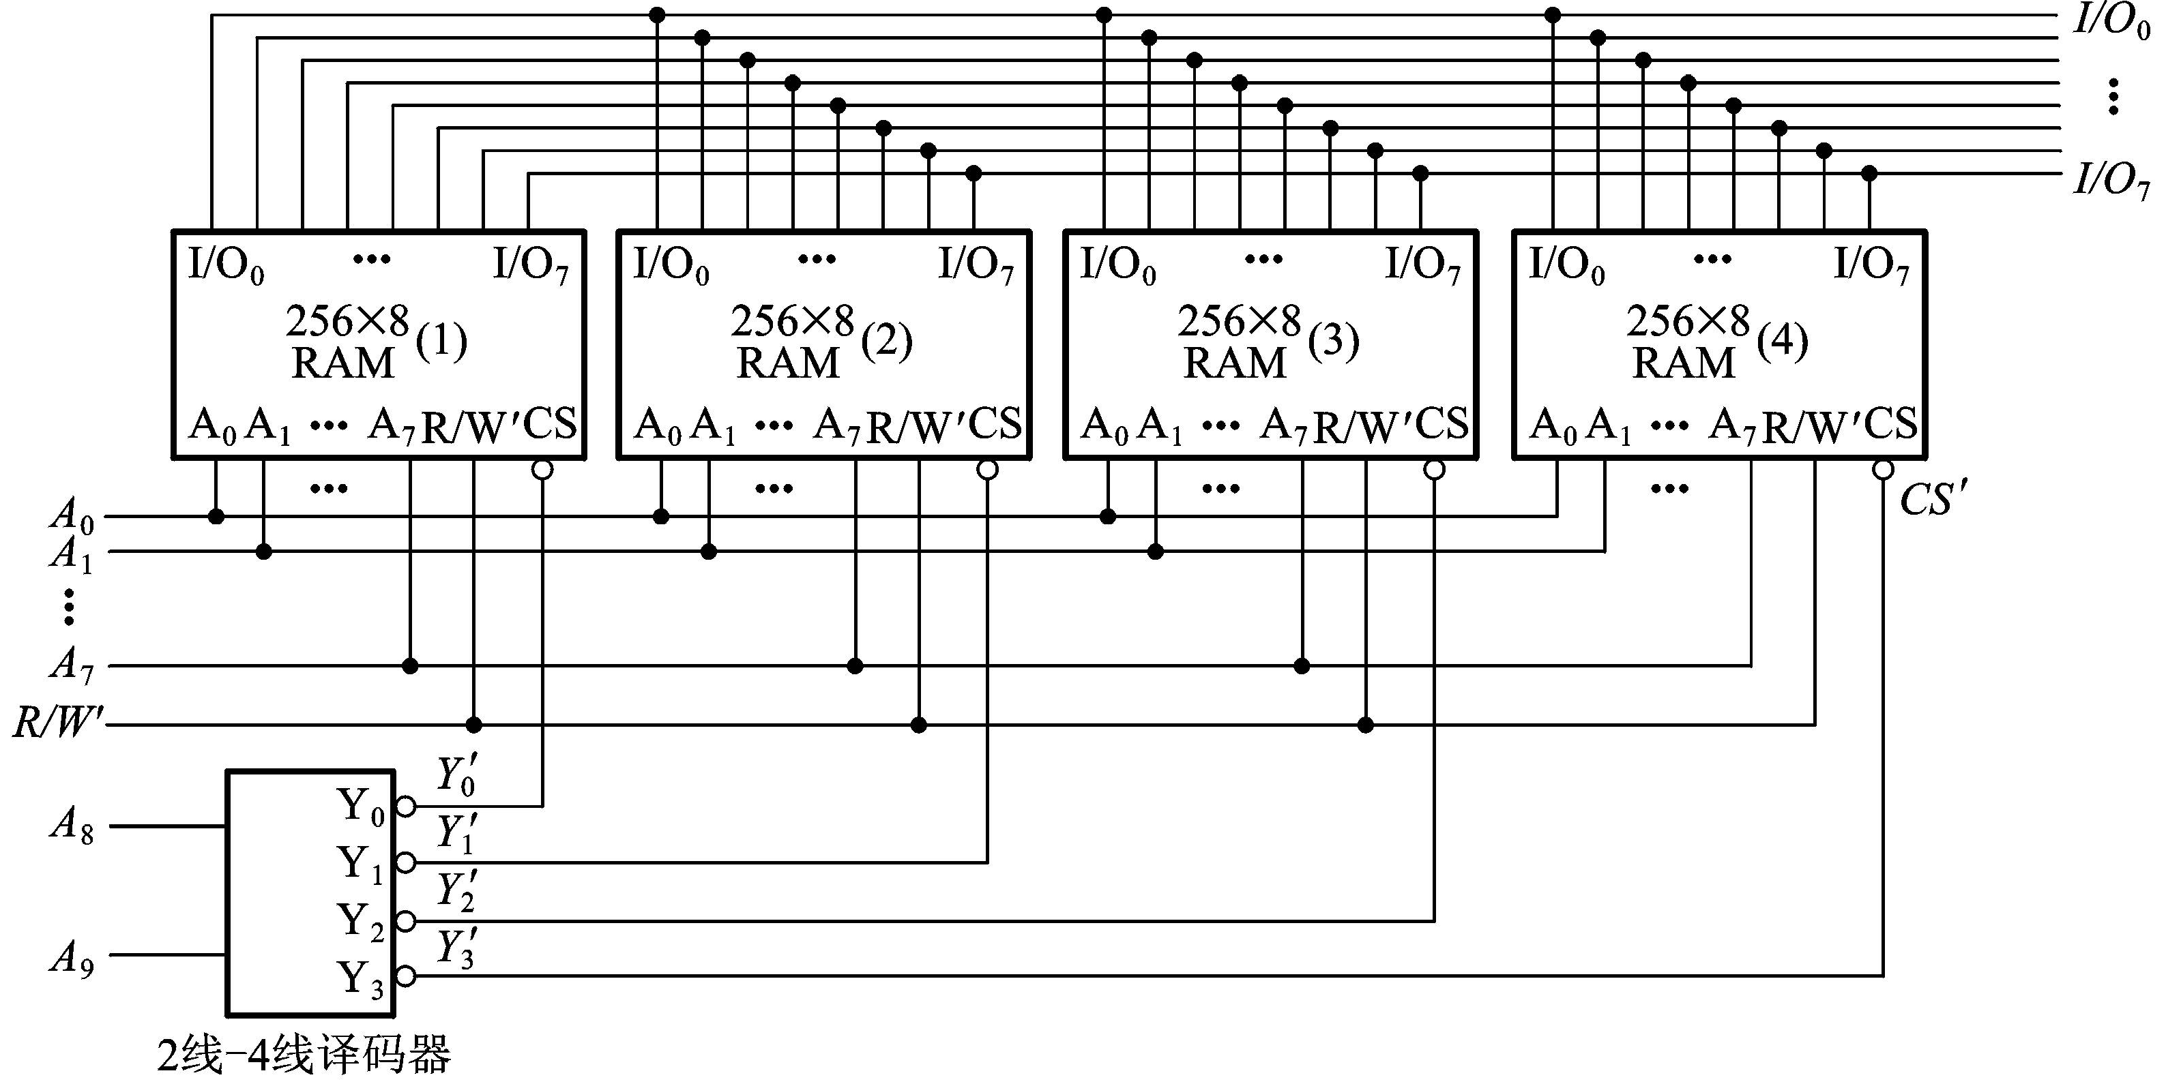
5.5.4 存储器容量的扩展

Slide 59
5.5.4 存储器容量的扩展
0 | 0 | 0 | 1 | 1 | 1
0 | 1 | 1 | 0 | 1 | 1
1 | 0 | 1 | 1 | 0 | 1
1 | 1 | 1 | 1 | 1 | 0

Slide 60
5.5.4 存储器容量的扩展

Slide 61
5.5.5 用存储器实现组合逻辑函数
一、基本原理
从ROM的数据表可见：
若以地址线为输入变量，则数据线即为一组关于地址变量的逻辑函数
地 址 |  | 数 据
A₁ | A₀ | D₃ | D₂ | D₁ | D₀
0 | 0 | 0 | 1 | 0 | 1
0 | 1 | 1 | 0 | 1 | 1
1 | 0 | 0 | 1 | 0 | 0
1 | 1 | 1 | 1 | 1 | 0
A0~An-1
W0
W(2^{n}-1)

Slide 62
5.5.5 用存储器实现组合逻辑函数
地 址 |  | 数 据
A₁ | A₀ | D₃ | D₂ | D₁ | D₀
0 | 0 | 0 | 1 | 0 | 1
0 | 1 | 1 | 0 | 1 | 1
1 | 0 | 0 | 1 | 0 | 0
1 | 1 | 1 | 1 | 1 | 0

Slide 63
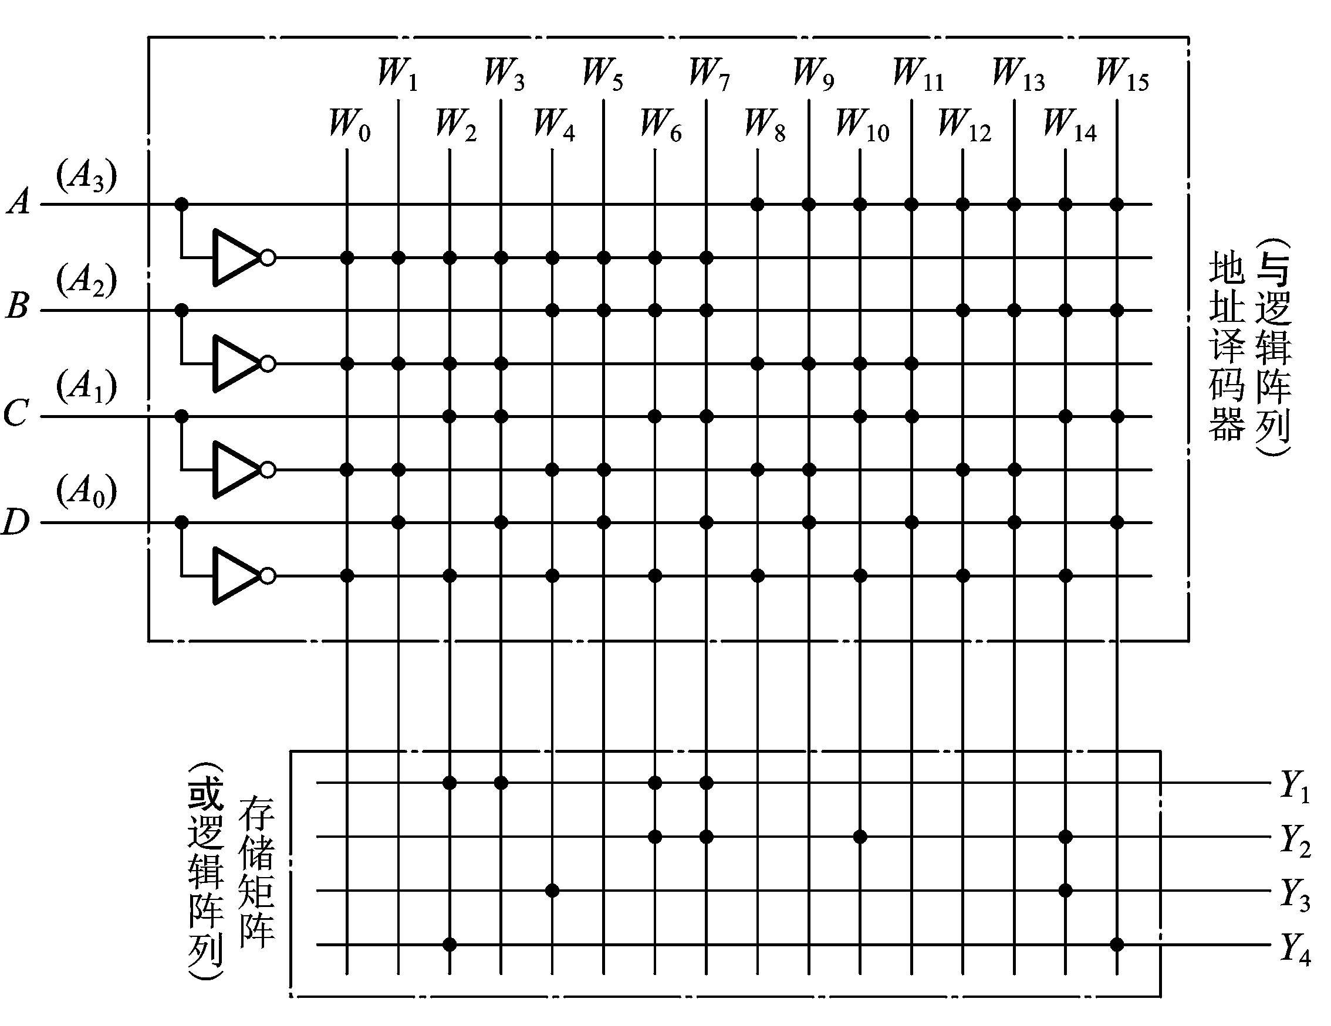
5.5.5 用存储器实现组合逻辑函数

Slide 64
5.5.5 用存储器实现组合逻辑函数

Slide 65
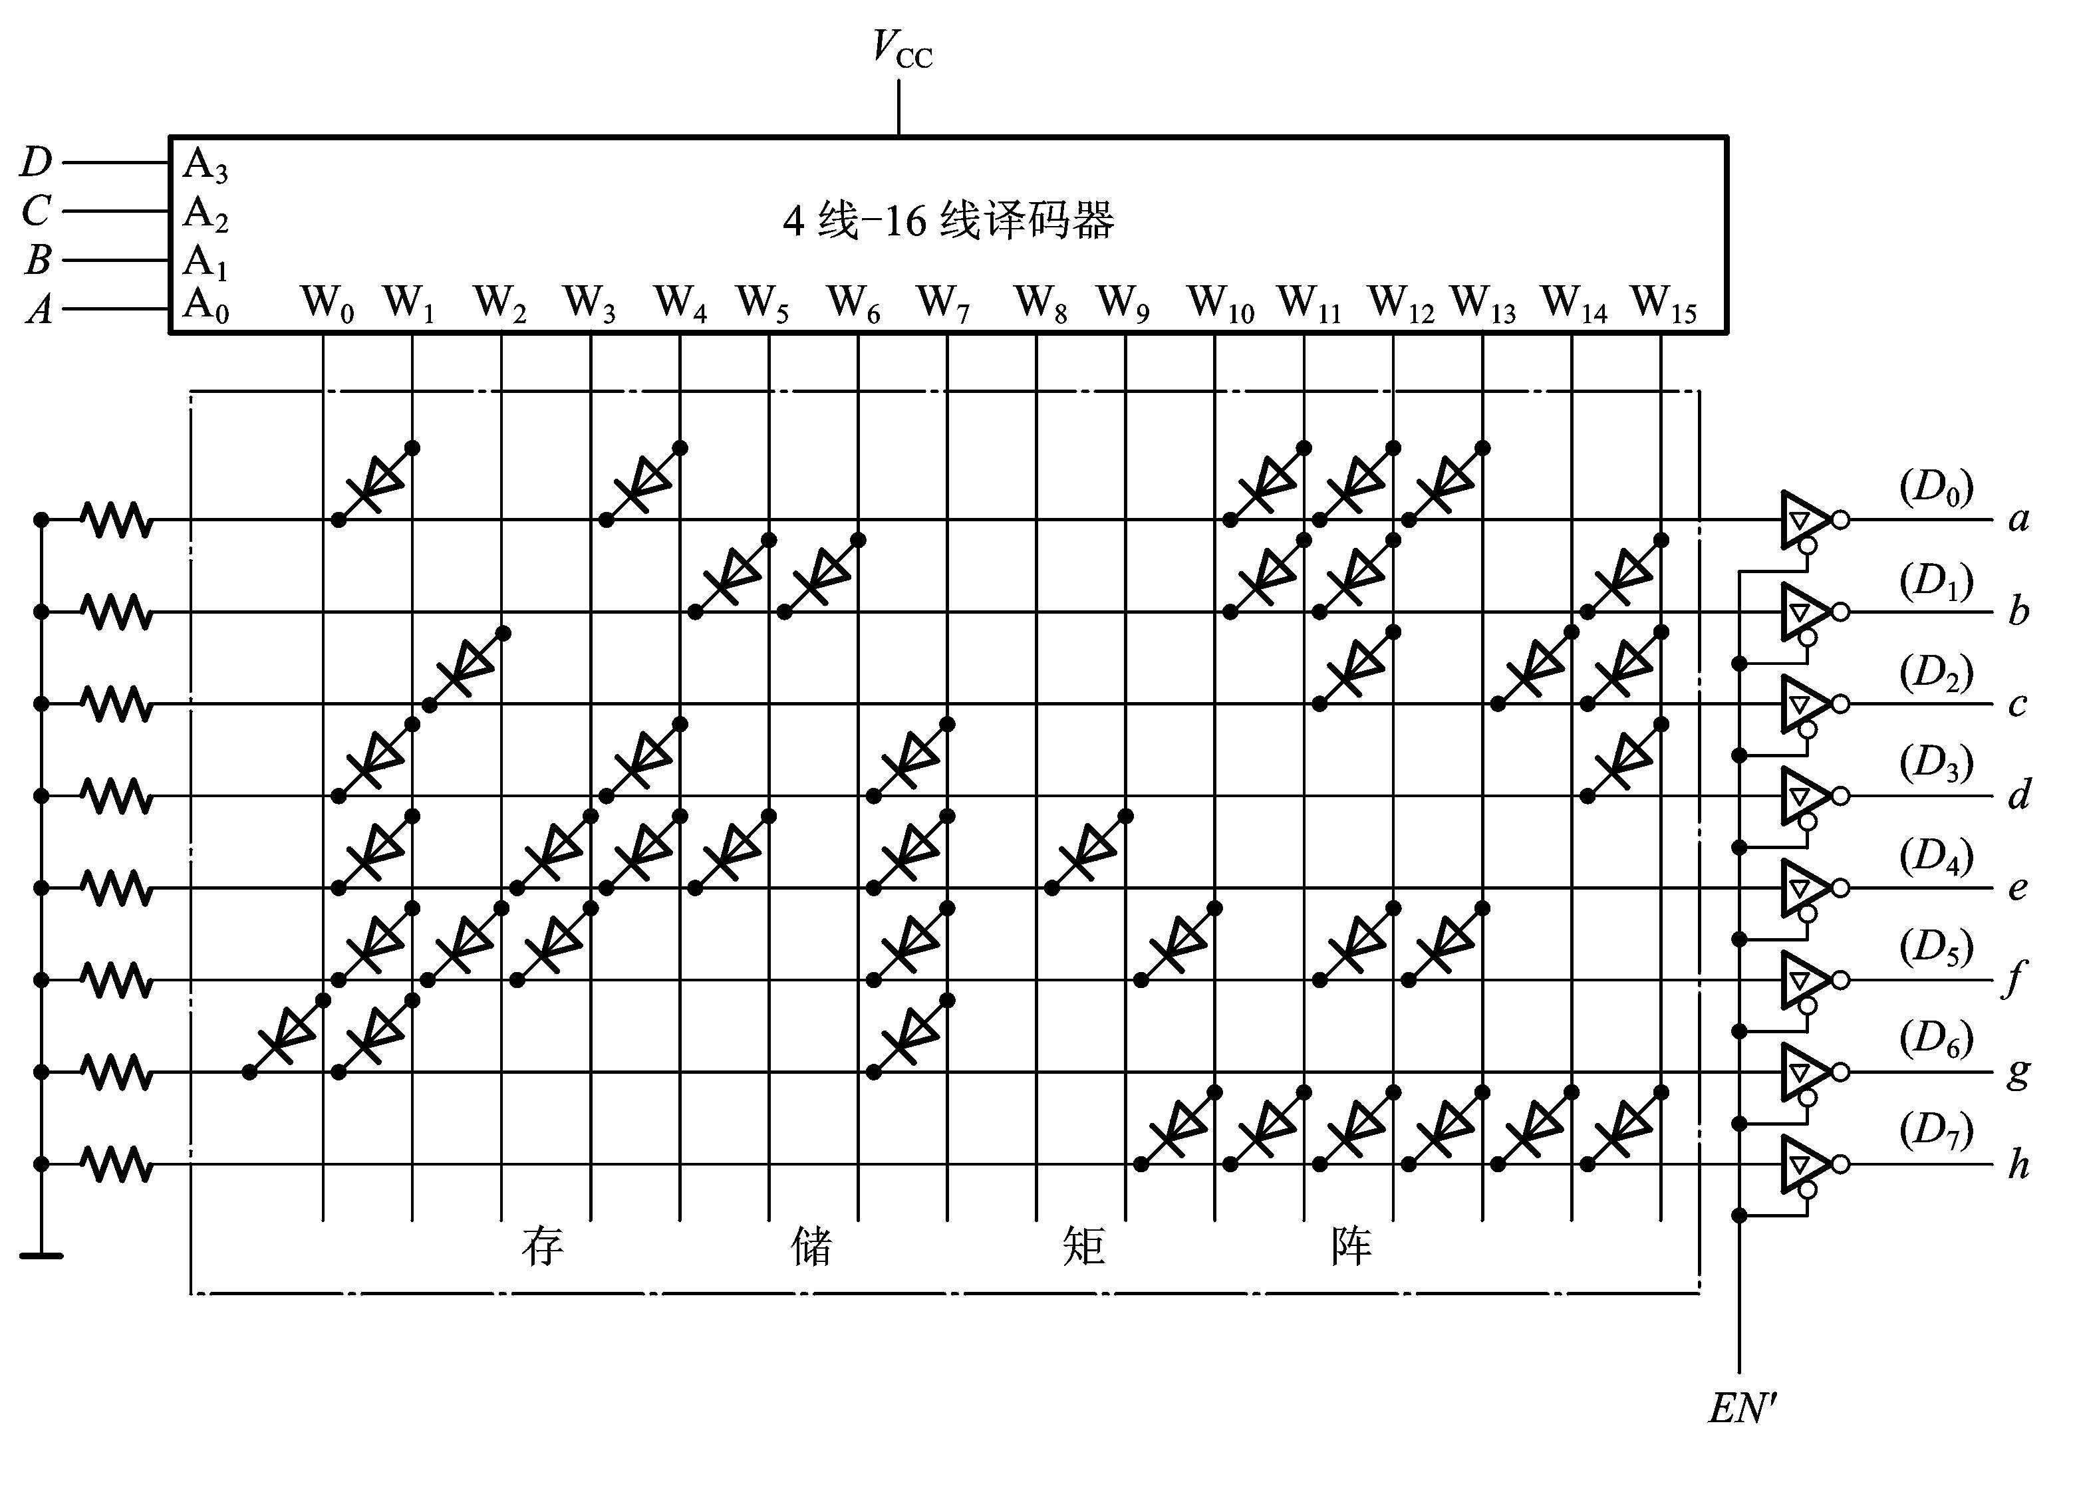
5.5.5 用存储器实现组合逻辑函数

Slide 66
半导体存储器分类
分类原则 | 类别 | 类别细分 | 优点（特点） | 缺点
存取功能 | 只读 存储器 （ROM） | 掩模ROM | 总特点：在正常工作状态下只能从中读取数据，不能快速地随时修改或重新写入数据。 优点：电路结构简单；断电后数据不会丢失。 | 只适用于存储那些“固定”数据的场合。
 |  | 可编程ROM （PROM）
 |  | 可擦除的可编程ROM （EPROM、EEPROM、FLASH等）
 | 随机 存储器 （RAM） | 静态存储器 （SRAM） | 总特点：正常工作状态下便可随时随时向存储器里写入或从中读出数据。SRAM的存储速度快；DRAM的集成度高。 | 断电后数据会丢失。
 |  | 动态存储器 （DRAM）
制造工艺 | 双极型 | TTL、ECL、IIL等 | 工作速度较快，比较适用于高速系统。 | 功耗较大
 | MOS型 | NMOS、CMOS等 | 功耗低、集成度高（被大容量的存储器采用） | 工艺较复杂

Slide 67
半导体存储电路 作业题
第六版
题5.17、题5.26
题5.39

